Slide 1
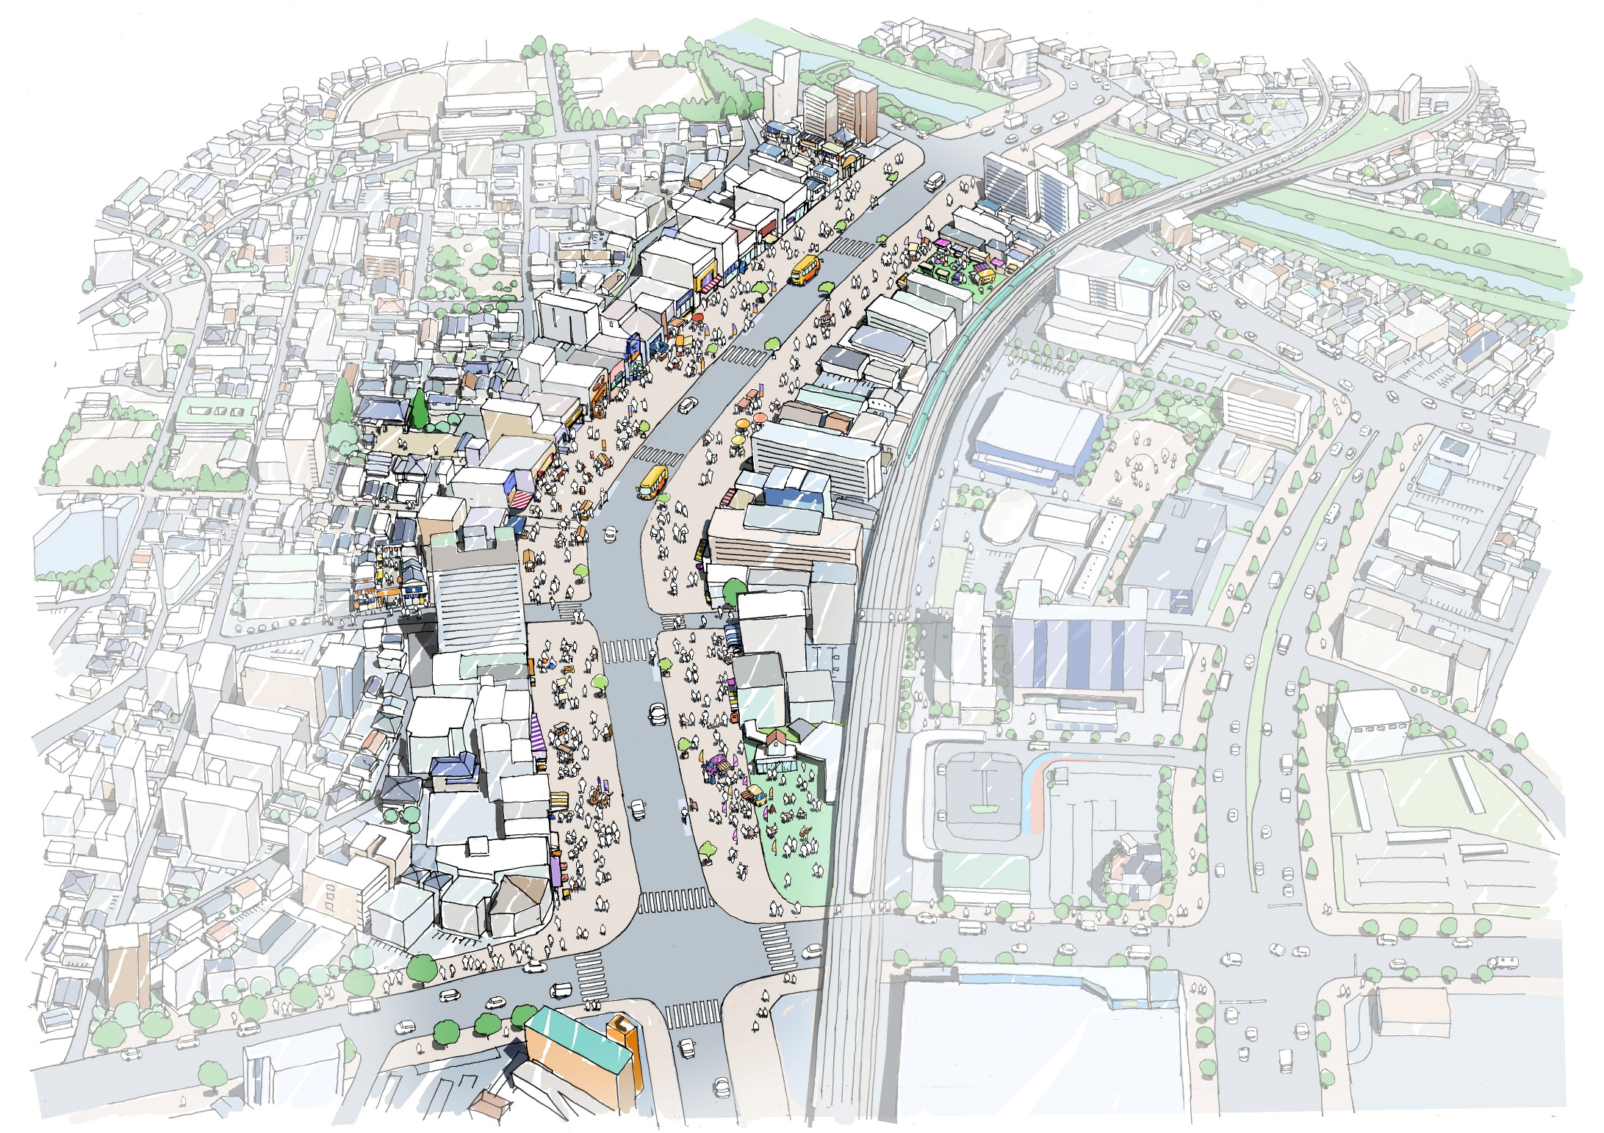
長町・街並みづくりプラン 2026
2026年３月
長町・歩いて楽しい街並みづくり検討会
Notes:
1/30船：パース差し替え

Slide 2
表紙裏面（白紙）
4
Notes:
2/2 長町青物市場画像追加

Slide 3
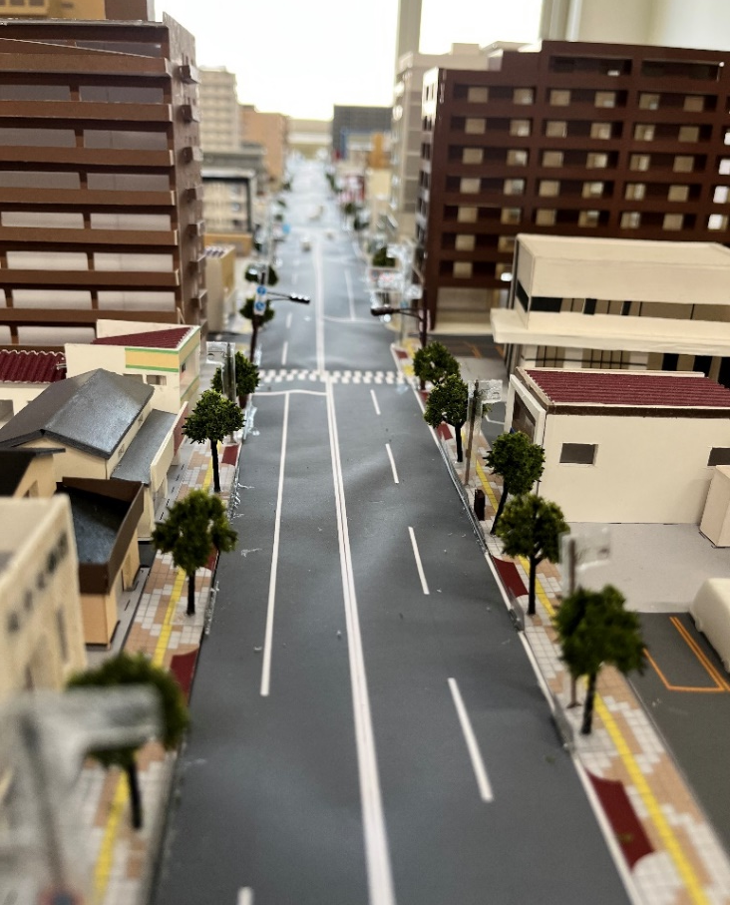
目次
本編
資料編
長町・歩いて楽しい街並みの将来像（ビジョン）
社会実験
関連イベント・プラン中間案への意見募集
長町・歩いて楽しい街並みづくり検討会
はじめに
長町商店街エリアの歴史と歳時記
１ 長町商店街エリア
強み
課題
強みと課題を踏まえて
２ 目指す街並みの姿
３ 街並みづくりの取組み
取組みの基盤とする共通認識
取組みの方向性
実践メニュー
エリアマネジメントの推進に向けて
公共空間の機能強化に向けて
道路空間再整備に向けて
ゾーンの特徴と社会実験結果
戦略の構成
戦略と将来イメージ
施策体系
４ 今後の進め方
組織体制と進捗管理
進める上での視点
…1～2
…３
…６
…７
…８
…９
…１０
…1１
…1２～22
…1５
…1７
…1９～2１
…2３
…2４
…2５～３０
…3１
…3２
…３３
…3５～3６
…3７～3８
…3９
…４０～４１
東北工業大学 不破研究室が制作した２００分の１スケールの長町の立体模型
５
Notes:
3/11 資料編 上から２番目 関連イベント・「アンケート」⇒「プランへの意見募集」へ修正

Slide 4
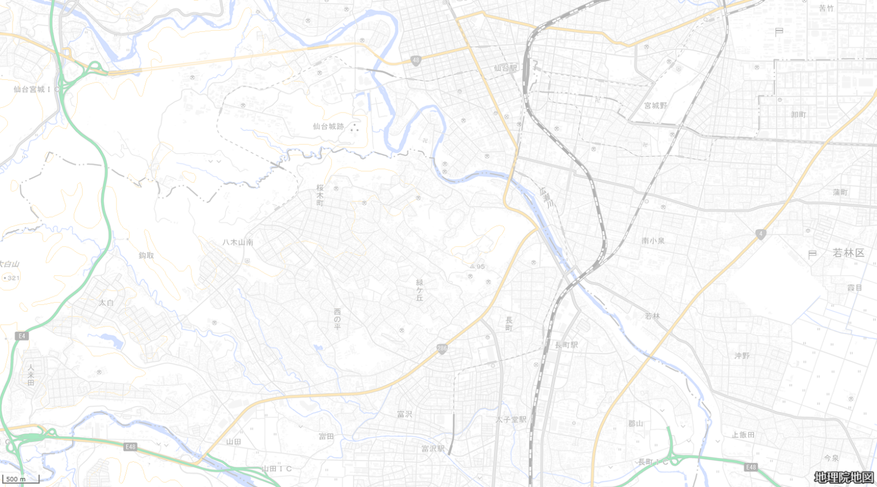
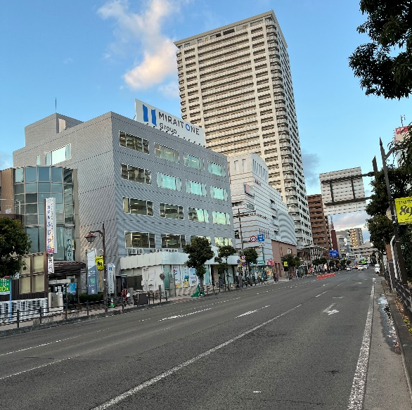

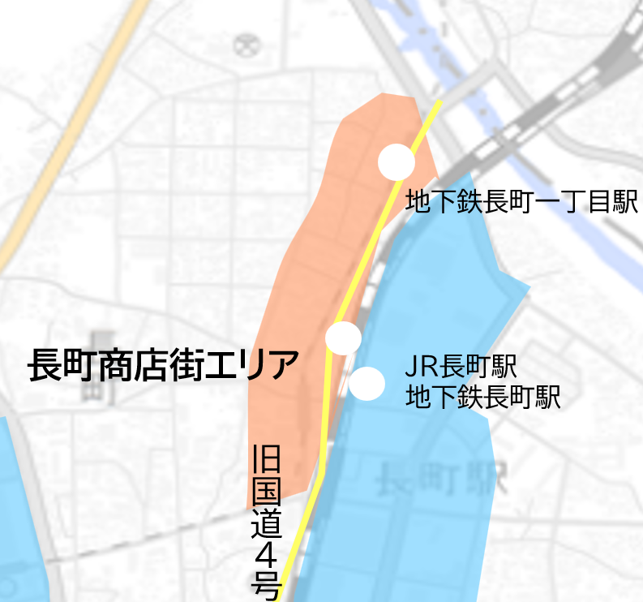
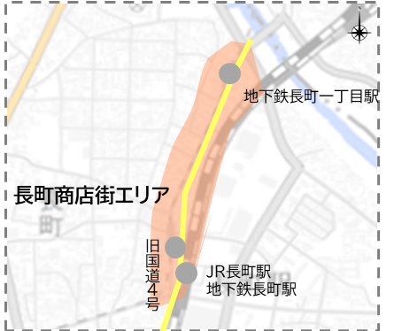
はじめに
仙台市の南部に位置する長町地区は、地区内人口※約3万人（2025年度）を抱え、JRや地下鉄の４駅とともに路線バスとの交通結節機能を有するほか、区役所等の行政施設、文化センターや図書館等の文化施設を備えるなど、市南部の広域拠点として都市機能の集積が図られています。
歴史的にも、現在のJR長町駅西側の旧国道4号周辺（長町商店街エリア）を中心に、江戸時代には宿場町として栄え、明治時代には青果市場が設置されるとともに商店が集積していました。その後も長町駅が開業し、秋保電鉄や市電の終着駅となるなど、市南部の中心地、交通・物流の拠点として発展を続け、商業のまちとして人々が行き交ってきました。
現在の長町地区には、３つのエリアがあります。
あすと長町エリアは、JR長町駅東側が区画整理事業により整備され、高層マンションや大型商業施設が立ち並び、子育て世代の人口が増加するとともに、大型商業施設やイベント広場を中心に賑わいが生み出されています。
長町南エリアは、太白区役所と大型商業施設が隣接して立地し、大型商業施設を中心に人が集まり、賑わいが生み出されています。
長町商店街エリアは、旧国道４号沿道を中心に古くからの商店街が立地していますが、近隣エリアの賑わいを十分に取り込むまでには至っておらず、事業主の高齢化や事業継承の困難さにより、空き店舗や空き地の発生、駐車場への転用等が散見される状況にあります。
仙台駅
長町南エリア
あすと長町エリア
長町地区
地下鉄長町一丁目駅
文化センター
図書館
JR長町駅
地下鉄長町駅
太白区役所
地下鉄長町南駅
国土地理院地図を加工して作成
地下鉄長町一丁目駅
長町商店街エリア
地下鉄長町一丁目駅
長町商店街エリア
JR長町駅
地下鉄長町駅
旧国道４号
長町南エリア
旧国道４号
あすと長町エリア
JR長町駅
地下鉄長町駅
国土地理院地図を加工して作成
国土地理院地図を加工して作成
国土地理院地図を加工して作成
本プランの対象地域は、旧国道４号沿道を中心とする長町商店街エリア （図の朱色部分）
※本プランでは、長町一丁目～八丁目、あすと長町一丁目～四丁目、長町南一丁目～四丁目を計上
１
Notes:
3/11 地図（左下）太子堂駅の○削除

Slide 5
はじめに
このような状況を受け、長町地区全体の更なる発展のためには長町商店街エリアの活性化が重要との共通認識の下、地域と行政が連携し、2023年3月から長町商店街エリアにおける歩いて楽しい街並みづくりの取組みが始められました。
2024年3月には、地域での議論をベースとした長町・歩いて楽しい街並みの将来像（ビジョン）（以下「将来ビジョン」という。）が市により策定され、2024年６月からは将来ビジョンの具体化に向け、官民が連携して検討を進める長町・歩いて楽しい街並みづくり検討会（以下「検討会」という。）が発足し、様々な議論やそれを踏まえた社会実験による検証等を行いながら取組みを進めてきました。
この長町・街並みづくりプラン2026（以下「本プラン」という。）は、これまでの検討を踏まえ、長町商店街エリアにおける目指す街並みの姿、街並みづくりの基本的な方針や具体的な取組みを整理したものです。
今後、本プランに基づき、古くからの長町の良さ、多様性を受容してきた歴史や風土を大切にしながら、社会環境の変化等にも柔軟に対応しつつ、官民が連携し、できることから取組みを進めていきます。
長町南エリア
あすと長町エリア
長町地区の賑わいイメージ
現在 将来
本プランで目指すイメージ
地下鉄長町一丁目駅
長町商店街エリア
長町商店街エリア
長町商店街エリア
長町商店街エリア
JR長町駅
地下鉄長町駅
長町地区
旧国道４号
長町地区
長町地区
長町南
エリア
あすと長町
エリア
長町南
エリア
あすと長町
エリア
長町南
エリア
あすと長町
エリア
国土地理院地図を加工して作成
長町商店街エリアは、他２エリアの賑わいを取り込み切れていない。
長町商店街エリアが他２エリアから賑わいを取り込む。
３エリアの連携により、各エリアと長町地区全体が賑わう。
ひいては、他地域への波及により、市全体の発展に寄与。
２
Notes:
2/26 取組み開始年度を2023年に修正
3/10 １ぽつ目2023年 黒字に

Slide 6
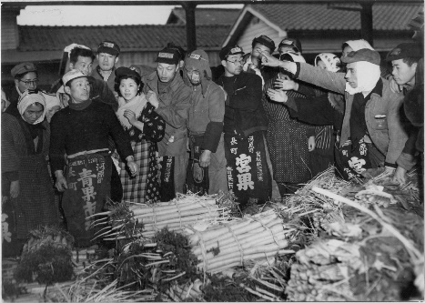
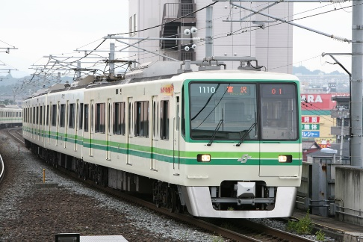
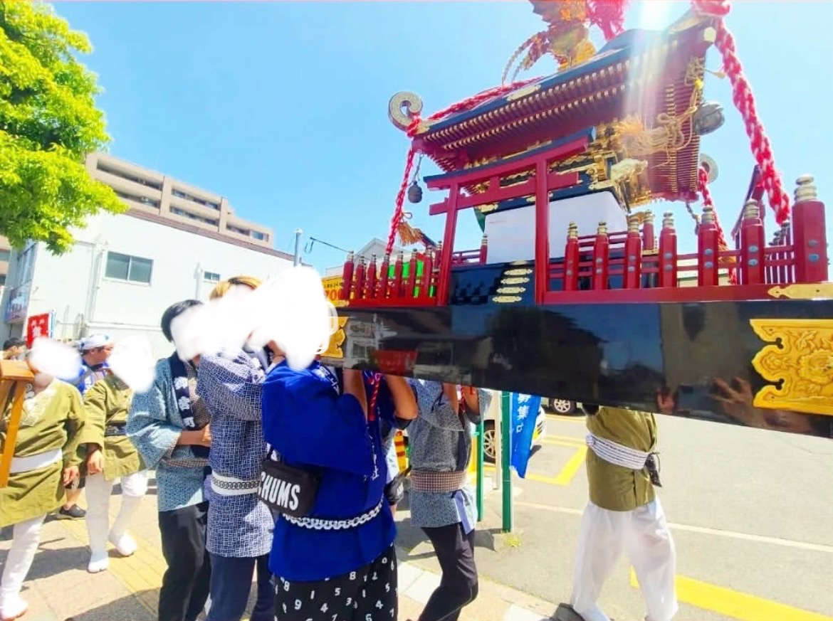
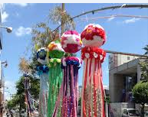
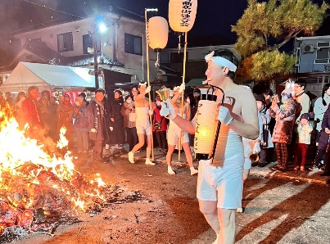
長町商店街エリアの歴史と歳時記
1612年 （慶長17年） 奥州街道に仙台城下郊外最初の宿駅、長町宿設置
1878年 （明治11年） 長町に名取郡役所開設
1889年 （明治22年） 長町に名取郡茂ケ崎村役場設置
1892年 （明治25年） 長町青物市場設立
1896年 （明治29年） 長町停車場開業、東北線長町駅営業開始
1914年 （大正3年） 秋保石材軌道開業（長町～秋保）、馬車が石材と温泉客を運ぶ
1915年 （大正4年） 茂ケ崎村から長町へ改称
1925年 （大正14年） 長町駅に大規模な貨物操車場（長町ヤード）が完成
1925年 （大正14年） 秋保電気軌道（のちに秋保電気鉄道に改称）開業（電力化）
1928年 （昭和3年） 仙台市が長町を合併
1936年 （昭和11年） 仙台市電長町線全線開通
1949年 （昭和24年） 宮城県経済農業協同組合連合会が長町市場営業開始
1961年 （昭和36年） 秋保電気鉄道廃止
1963年 （昭和38年） 長町市場廃止
1976年 （昭和51年） 仙台市電廃止
1984年 （昭和59年） 貨物操車場（長町ヤード）廃止
1987年 （昭和62年） 仙台市地下鉄南北線開通、長町駅・長町一丁目駅設置
1999年 （平成11年） 仙台市太白図書館、仙台市太白区文化センター開館
2010年 （平成22年） 長町駅西口広場供用開始
2012年 （平成24年） ゼビオアリーナ開業、仙台89ERSのホームアリーナに
2013年 （平成25年） あすと長町、土地区画整理事業完了
仙台市戦災復興記念館より
仙台市交通局ホームページより
長町青物市場
仙台市地下鉄南北線車両
長町商店街エリア イベント歳時記
春（3月～5月）
5月：舞台八幡神社・蛸薬師如来祭典
夏（6月～８月）
7月：長町まつり
8月：七夕吹き流し掲出、広瀬川灯ろう流し
イルミネーション、ビアガーデン
秋（９月～１1月）
10月：太白区民まつり
長町秋のフェスティバル
冬（12月～2月）
12月：イルミネーション、冬のビアガーデン
1月：どんと祭、裸参り
舞台八幡神社・蛸薬師如来祭典の神輿担ぎ
七夕吹き流し
どんと祭、裸参り
３
Notes:
2/24 名称修正
○年表 1987年仙台市地下鉄南北線 ※「営」削除
○歳時記 夏 ビアガーデン ※「夏の」削除
2/27 長町宿設置 1617年⇒1612年

Slide 7
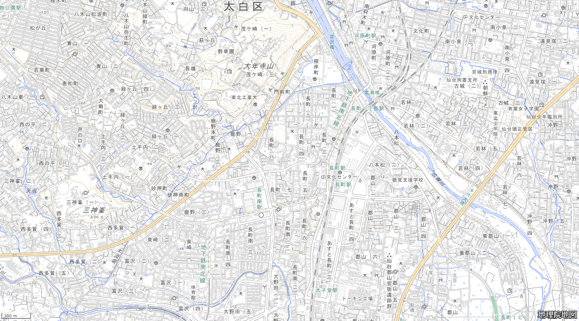
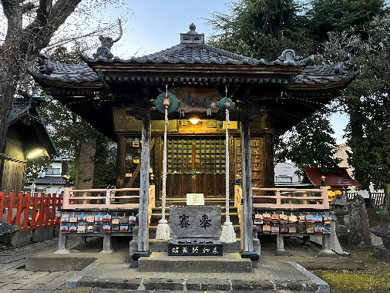
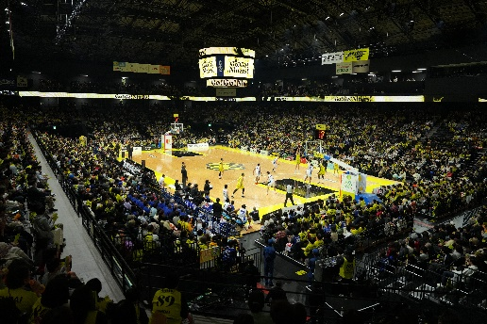
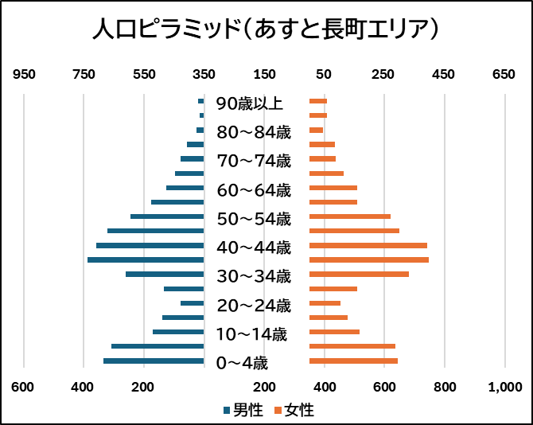
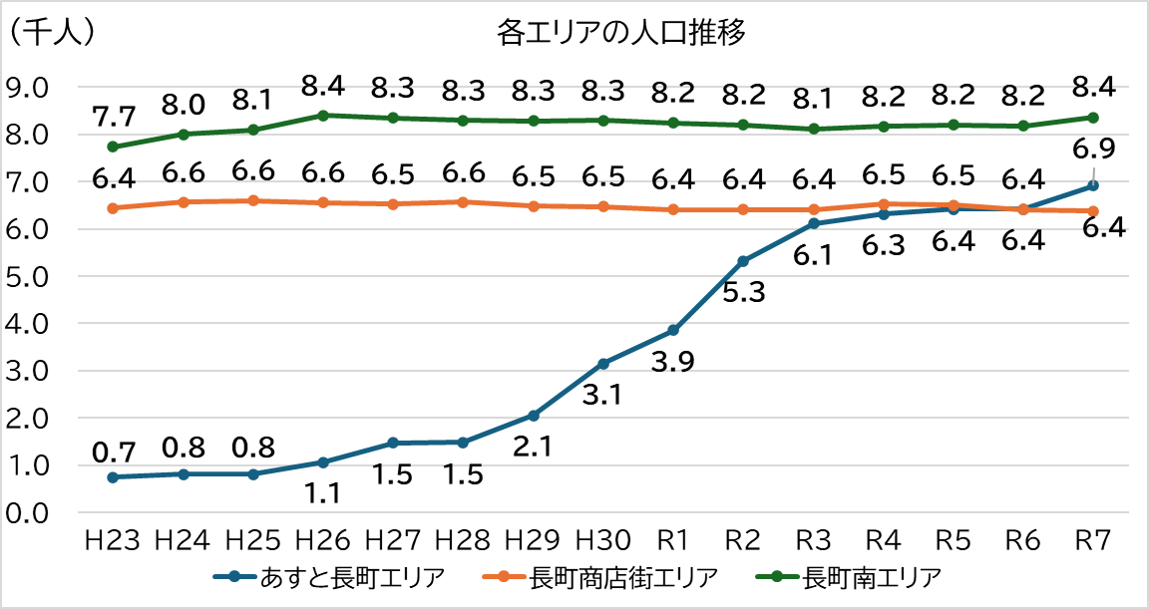
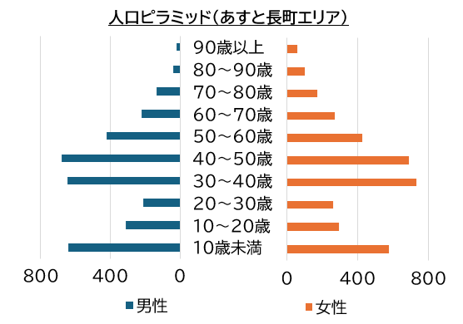
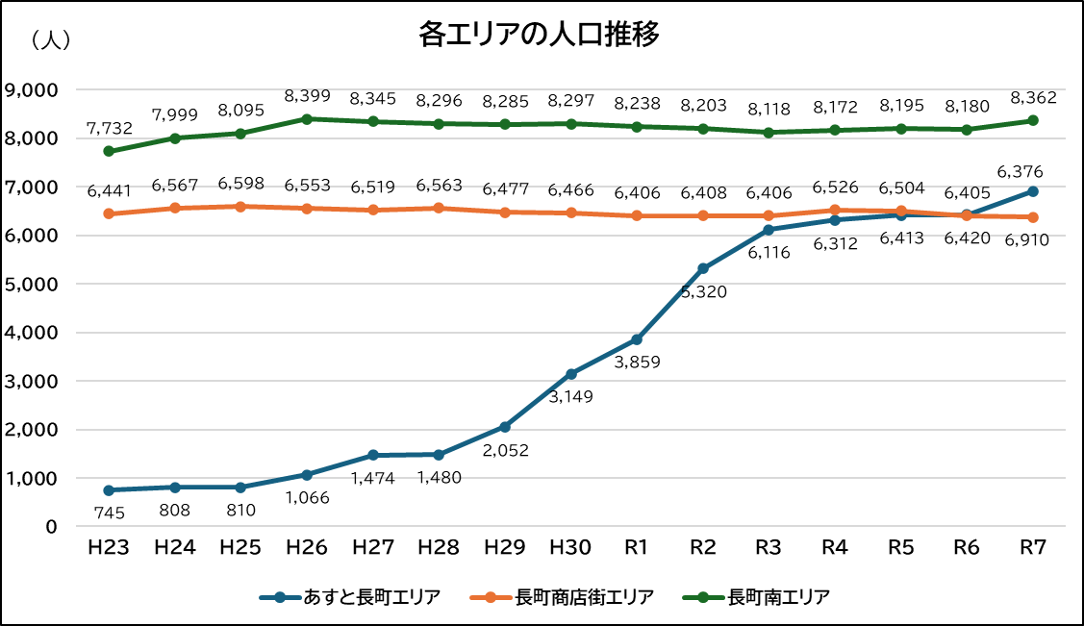
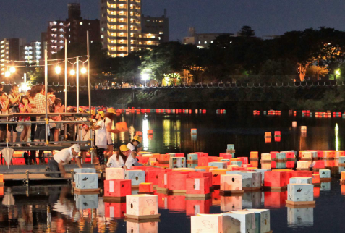
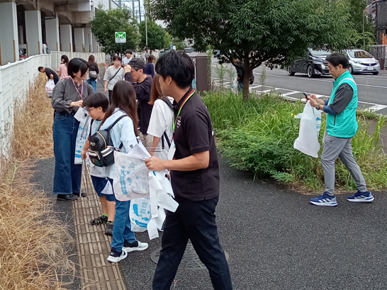
１ 長町商店街エリア
強み
十八夜観世音堂
横丁
地下鉄長町一丁目駅
個性豊かな地域資源と下町情緒の魅力
蛸薬師如来
舞台八幡神社
仙台市立病院
神社仏閣、旧街道、横丁、老舗等の歴史を感じさせる地域資源の魅力
下町らしい雰囲気や情緒・人情など、まちそのものが纏う魅力（長町らしさ）
昔、洪水により蛸に吸い付かれた薬師様が流れ着いたとの言い伝えがある蛸薬師如来
杜の広場
ゼビオアリーナ
笹谷街道
横丁
文化センター
図書館
交通利便性や大型施設等による集客性
ＪＲ長町駅
地下鉄長町駅
鉄道やバスの交通利便性による通勤・通学者の存在
文化センター、図書館等の利用者の存在
杜の広場、ゼビオアリーナでのイベントや試合等への来場者の存在
仙台市立病院への通院、お見舞い等による来訪者の存在
国土地理院地図を加工して作成
©SENDAI 89ERS
長町商店街エリアの地域資源（青字）
仙台89ERSホームゲーム（ゼビオアリーナ）
潜在的な活動の担い手や顧客の存在
隣接するあすと長町エリアにおける、土地区画整理に伴う集合住宅等の整備による人口の増加 （新たな交流や活動の担い手であり、特に多い子育て世代層は潜在的な顧客候補）
出典：仙台市「町名別年齢（各歳）別住民基本台帳人口」、右図は2025年10月1日現在データ
※長町商店街エリアは長町一丁目、三丁目、五丁目、あすと長町エリアはあすと長町一丁目～四丁目、長町南エリアは長町七丁目、長町南一丁目、三丁目、四丁目としている。
地域住民をはじめとした市民の力
商店街や町内会、まちづくり団体等による、地域に愛着を持った自立的な活動
内容は、広瀬川灯ろう流し等の大規模イベントから沿道のごみ拾いまで様々
長町商店街エリアのごみ拾い
６
長町の夏の終わりの風物詩である広瀬川灯ろう流し
Notes:
2/25 地図 仙台市立病院⇒市立病院 ※P23地図と表記を統一

Slide 8
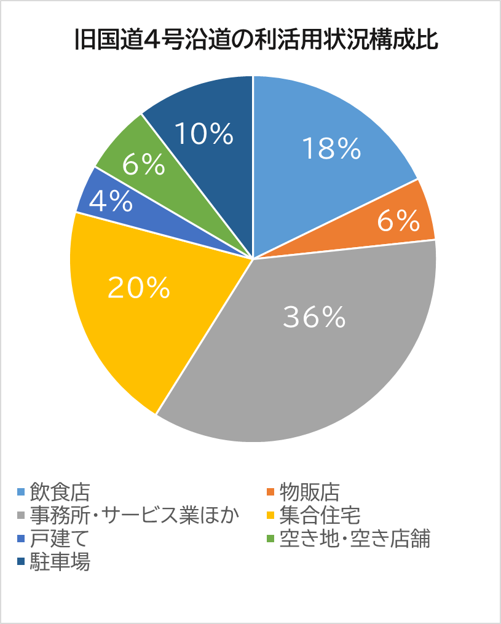

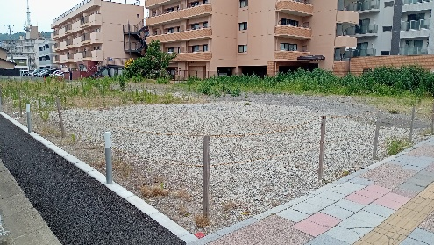
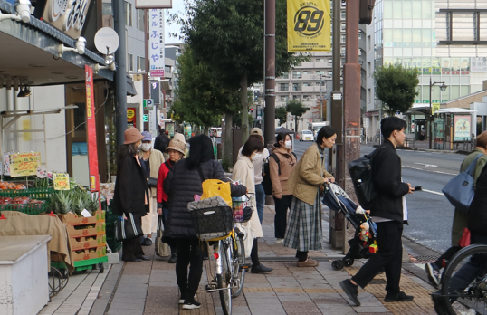

１ 長町商店街エリア
課題
個店の減少による魅力の低下
近隣への大型商業施設の出店や人々のニーズの変化等を背景に、エリア内の個店は減少傾向。エリア内の土地利用もマンションや駐車場が一定割合を占め、空き地・空き店舗も散見されるなど、商店街エリアとしてのまちの魅力が弱まり、人々の来街意欲が低下している。
地下鉄長町一丁目駅
歩きにくい歩道による通行の不安
2025年5月2日現在のデータ
※建物の１階部分の利活用状況を目視で調査
約１ｋｍ
エリアのメインストリート（旧国道４号）は、地下鉄長町駅北側出入口から長町一丁目駅周辺にかけて歩行空間が狭く、自転車利用者も歩道を通ることが多いため、歩行者が歩きにくさや安全性への不安を感じている。
エリア内の空き地
回遊性・滞在性の低さ
JR長町駅
地下鉄長町駅
エリアは南北に約１ｋｍと長く、エリア内の商店や地域資源を巡るには長い距離を移動する必要があるものの、途中途中で一息つけるような空間が少ないことなどもあり、回遊や滞在に繋がっていない。
国土地理院地図を加工して作成
長町商店街エリアの南北の距離
狭い歩行空間（長町駅前交差点付近）
７
Notes:
2/24 個店の…説明文
来街意「向」の低下⇒来街意「欲」の低下 ※意向は、考えという意味であり、高くなる・低くなるものではないため
2/25 利活用状況グラフ差し替え

Slide 9









１ 長町商店街エリア
強みと課題を踏まえて
強みと課題を踏まえて、目指す街並みに向けた取組みを進めていきます。
個性豊かな地域資源と
下町情緒の魅力
個店の減少による
魅力の低下
交通利便性や大型施設等による
集客性
強みを活かし
課題を踏まえ
目指す街並みに
向けた取組み
歩きにくい歩道による
通行の不安
潜在的な活動の担い手や
顧客の存在
地域住民をはじめとした
市民の力
回遊性・滞在性の低さ
８

Slide 10
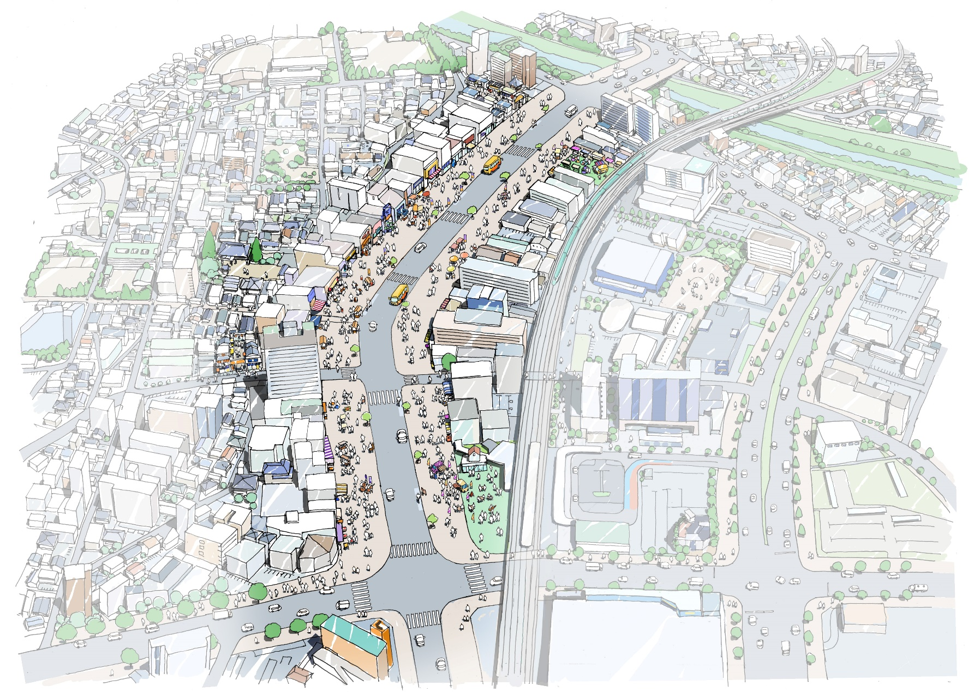
２ 目指す街並みの姿
目指すまちの姿
新しくて懐かしい 心躍る触れ合いのまち ナガマチ
目指す通りの姿
歩いて楽しい 賑わいと交流が生まれる人中心の街並み
２０２３年度に地域と行政とがワークショップ等で意見交換しながらまとめた目指す街並みの姿です。
目指すまちの姿「新しくて懐かしい 心躍る触れ合いのまち ナガマチ」には、長町商店街エリアが、歴史的地域資源や下町情緒など古くからのまちの個性を大切にしながら、新しい魅力や文化を生み出し、訪れる人にも、住んでいる人にも、心躍るような出会いと温かい触れ合いのある魅力的なまちになってほしいという想いがつまっています。
また、目指す通りの姿「歩いて楽しい 賑わいと交流が生まれる人中心の街並み」は、そうした様々な人たちの活動が、旧国道４号沿道を舞台に展開され、賑わいや交流が生まれる活気あふれる通りとなることへの期待が込められています。
目指す街並みの姿の実現に向け、地域を挙げて、また様々な主体が連携しながら取組みを進めていきます。
９
Notes:
1/30船：パース差し替え

Slide 11







３ 街並みづくりの取組み
取組みの基盤とする共通認識
目指す街並みの姿を実現するために、次のような共通認識を持ちながら、方向性と戦略等を整理の上、官民で具体的な取組みを進めていきます。
共通認識１
長町らしさとともに
時代が移り変わる中、長町の風景や人々も例外なく変わっていきます。
そのような中にあって、時代とともに形を変えながらも、この地域の風景や人々の中に引き継がれていく長町らしさがあります。それは歴史的な地域資源であり、人情とも情緒とも地域への誇りや愛着ともいえるものでもあります。そのような長町らしさを大切にしながら、新しい魅力や文化を生み出し、この街並みづくりを進めていきます。
目指す街並みの姿
様々な取組み
共通認識２
できることからどんどん、そして柔軟に
長町には、多様な主体が地域に愛着を持って様々な活動に自立的・積極的に取り組む姿があります。この街並みづくりにおいても、地域、事業者、行政が、それぞれでできることはそれぞれで、連携すればできることは連携して、できることからどんどん取組みを進めていきます。
また、変化が激しく、価値観の多様化が進む社会環境を踏まえ、この街並みづくりの計画を定めた後も、目的や趣旨を十分に踏まえた上で柔軟に見直しを行いながら、取組みを進めていきます。
長町らしさとともに
できることからどんどん、
そして柔軟に
１0

Slide 12
３ 街並みづくりの取組み
取組みの方向性
目指す街並みの姿の実現に向け、エリアの強みと課題を踏まえて、６つの取組みの方向性と２０の実践メニューを整理し、取組みを進めていきます。
取組みの方向性
実践メニュー
取組みの方向性
実践メニュー
長町らしい魅力の活用
４
１
１－①
触れ合いのある商店街づくり
エリアマネジメントの推進
４－①
エリアマネジメント団体の設立
４－②
街並み空間での社会実験・イベント
１－②
新たな取組みによる魅力づくり
４－③
街並み空間のリノベーション
１－③
魅力の周知・広報
４－④
街並みのルールづくり
５
開業支援等の強化
商店街店舗等の調査
公共空間の機能強化
５－①
長町駅西口広場・長町駅前プラザ及び
周辺歩道の機能強化
２
２－①
２－②
オーナーとのマッチング
５－②
リップルロードの機能強化
２－③
チャレンジショップの設置
２－④
開業に向けた伴走支援
５－③
公共空間の環境整備
多様な主体の参画
道路空間の再整備
３
３－①
まちづくりに関する情報発信の強化
６
６－①
誰もが安全・安心で歩きやすい
歩道空間の創出
３－②
まちづくり関係者等の集いの場の創出
６－②
歩道拡幅のための車線減少を伴う
道路空間再整備
３－③
関係団体との連携強化
６－③
歩いて楽しい歩道空間の環境整備・
利活用
１１
Notes:
1/27 ５－①修正

Slide 13
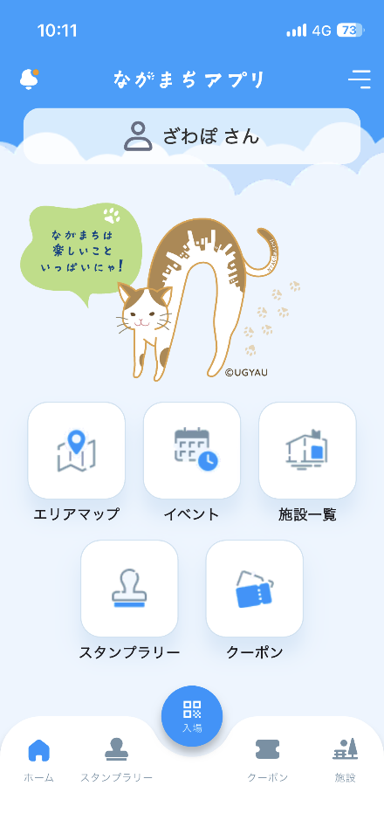
３ 街並みづくりの取組み
実践メニュー
１
長町らしい魅力の活用
長町には、古くからの風情や人情等の魅力が息づいている。この魅力を活かして取組みを進めるとともに、
下町情緒あふれる長町商店街としてブランディングを図る。
１－①
触れ合いのある商店街づくり
商店街の店舗や横丁において、顔が見え会話を楽しめる場づくりを行う。
広瀬川灯ろう流し等の地域のお祭りに、学生や若者等が参画できる仕組みをつくる。
古くからの街道であり、学生など人の往来も多い笹谷街道を活かした取組みを行う。
親子連れの商店街利用の促進に向け、こどもが商店街店舗で交流できるイベント等を行う。
店主同士が情報交換できる場をつくる。
１－②
新たな取組みによる魅力づくり
商店街の店舗を集めたマルシェ、フリーマーケットや街歩き、アートや音楽、夜の長町を楽しめるイベント等を開催する。
新たなシンボルや名物となるキャラクターやグルメを生み出す。
１－③
魅力の周知・広報
長町商店街エリアのイベントや施設等を紹介するアプリ
まちの歴史的成り立ちや商店街店舗、夜の楽しみ方、季節のイベント情報等を掲載したエリアマップを作成し、多くの利用者が訪れる文化施設や集客施設のほか、転入者が訪れる区役所など、あすと長町エリアや長町南エリアを含めた様々な場所で配布する。
１２
Notes:
2/24 1-③ ２行目 転入者が訪れる区役所「など」⇒「等」に修正
3/3 1-②2ぽつ目「シンボルや」追加
3/10 1-② １ぽつ目にフリマ追加

Slide 14
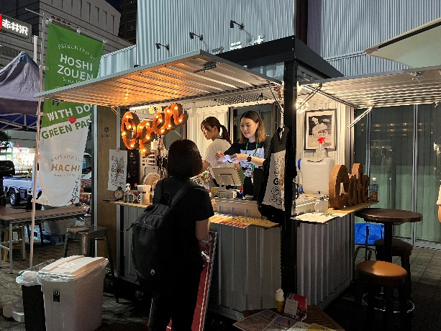
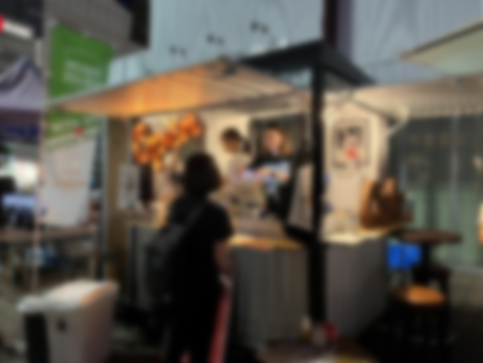
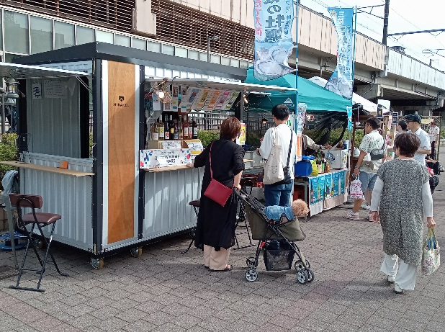
３ 街並みづくりの取組み
実践メニュー
２
開業支援等の強化
商店街の魅力はやはり店舗の魅力。もともと多い個店を支援するとともにチャレンジショップや開業支援等を進め、
魅力ある店舗の増加を図る。
２－①
商店街店舗等の調査
既存店舗の事業継承支援や空き店舗利活用の可能性を探るため、商店街店舗等の現況調査やヒアリングを行う。
２－②
オーナーとのマッチング
利活用の可能性がある空き店舗について、オーナーと意見交換を行う。
意見交換の結果、利活用の意向が確認できた物件について、新規店舗の誘致を進める。
２－③
チャレンジショップの設置
気軽にお試し出店ができるチャレンジショップの仕組みづくりを行い、周知・広報する。
チャレンジショップを設置し、参加者の運営をサポートする。
チャレンジショップ参加者へのヒアリング等を行い、新規出店に向けたニーズや課題等を把握し、
効果的な開業支援のあり方を検討する。
２－④
開業に向けた伴走支援
店舗誘致に向け、開業支援の相談窓口を設ける。
開業支援のメニューを取りまとめ周知するとともに、セミナー等を開催する。
賑わい創出社会実験「NAGAMACHI PLACE MAKING CHALLENGE 2025」におけるモバイルコンテナでの出店
１３

Slide 15
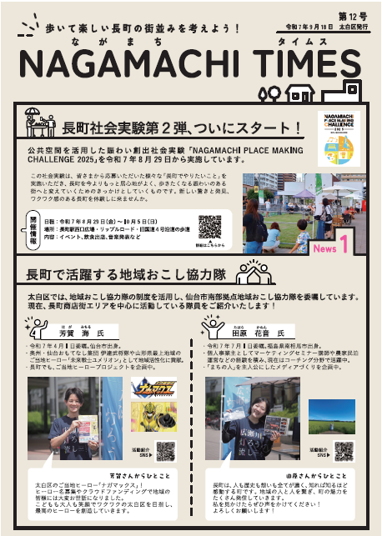



３ 街並みづくりの取組み
実践メニュー
３
多様な主体の参画
長町には自立的に活動を行う市民の姿や潜在的な活動の担い手の存在がある。情報発信や情報交換の
場づくり、関係団体との連携強化等を通じ、多様な主体が長町でまちづくりに参画できる環境をつくる。
３－①
まちづくりに関する情報発信の強化
多様な主体のまちづくりへの参画を促すため、社会実験、イベント、ワークショップをはじめとしたまちづくりに関する様々な情報を継続的に発信する。
３－②
まちづくり関係者等の集いの場の創出
太白区が発行する広報紙「NAGAMACHI TIMES」
市民やまちづくり関係者が広く集まり、情報交換や意見交換、連携できる場をつくる。
エリアの活性化に関心がある方の活動支援のため、手続きや環境づくり等についてのアドバイ
スを行う窓口を設ける。
３－③
関係団体との連携強化
周辺施設と相互送客やエリア活性化に関する協定等を締結するなど、ネットワークを構築する。
エリアの持続的発展に向け、学校との連携を強化し、学生のまちづくりへの参画を促す。
地域おこし協力隊による活動
１4
Notes:
3/3 3-② 1ぽつ目「市民や」「広く」追記

Slide 16
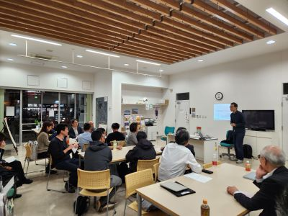
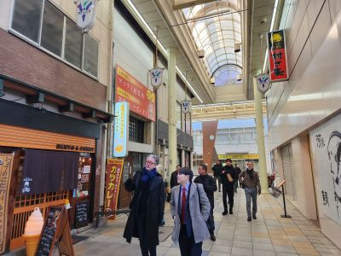
３ 街並みづくりの取組み
エリアマネジメントの推進に向けて
エリアマネジメント推進の検討経過
エリアの魅力的かつ持続的な街並みづくりのため、地域主導による検討が進められた。
①ながまちみらいデザイン会議
長町では様々な団体が活動を行っているが、長町商店街エリアの活性化のための勉強会組織として、「ながまちみらいデザイン会議」が2024年６月に発足した。月１回の会議には商店街、地域、まちづくり関係者、地域おこし協力隊、大学関係者等が参加している。
ながまちみらいデザイン会議での勉強会や、他都市の都市再生推進法人への視察研修等を通じて、長町商店街エリアにも地域の価値を維持・向上させるための地域主体のまちづくり（エリアマネジメント）が必要という共通認識が生まれ、2025年６月に長町エリアマネジメント推進準備委員会が発足した。
ながまちみらいデザイン会議
ながまちみらいデザイン会議での他都市視察
②長町エリアマネジメント推進準備委員会
長町地区においてエリアマネジメント活動を展開していくために必要な事柄を整理し、エリアマネジメントを推進する組織を設立することを目的に、
事業計画や運営の検討のため、月１回程度会議を実施している。
これまでの検討内容
エリアマネジメント団体の役割
住む人の住・生活環境の快適化 ー住み続ける持続性のあるまちを目指してー
【目的】
【事業（案）】
長町を将来（３０年後）も元気なまちにすること
Ⅰ 公共空間管理運営事業 ：自主企画運営、利用申請代行、レンタル事業、企画サポート等
Ⅱ 空き店舗利活用事業 ：レンタルスペース事業、テナント転賃等
Ⅲ 不動産賃貸事業 ：駐車場管理運営、不動産賃貸事業等
Ⅳ 広告事業 ：フラッグ広告、デジタルサイネージ等
Ⅴ まちづくり情報発信事業 ：アプリ、ミニコミ誌発行等
Ⅵ その他 ：受託事業等
地域資源（公共・民間空間含む）を活用した地域交流機会の創出
長町商店街を中心とした地域経済の活性化
地域情報の集約と発信
１５
Notes:
2/24
②エリマネ 長町「地区」⇒長町「地域」
「など」⇒等に修正

Slide 17
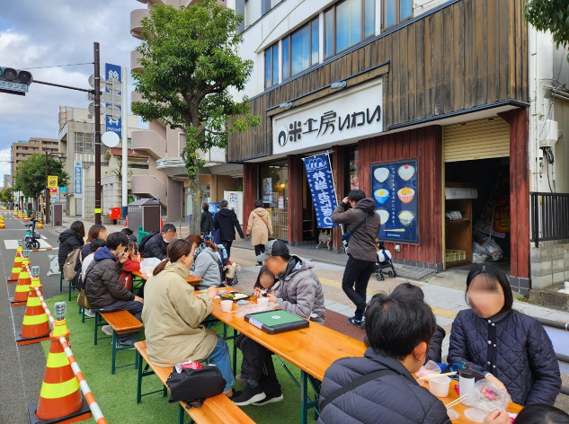
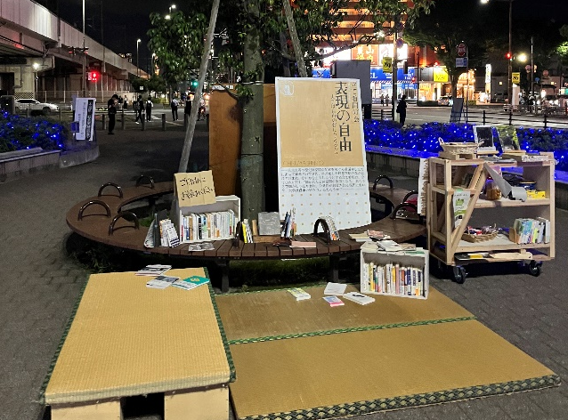
３ 街並みづくりの取組み
実践メニュー
４
エリアマネジメントの推進
長町には、地域に愛着を持ち、多様な活動を行ってきた市民の力がある。地域に根差したエリア
マネジメント団体を設立し、地域自らの手によりエリアの価値を向上させる取組みを行う。
４－①
エリアマネジメント団体の設立
エリアマネジメント団体を設立し、本プランに基づくまちづくりを主体的に実践するとともに、出店希望者やイベント企画者など、長町で何かやってみたい人がやりたいことを実現できるよう、手続きや行政・地権者等との調整等のサポートを行う。
４－②
街並み空間での社会実験・イベント
エリアの将来的な利活用に向けたニーズや可能性を探るため、道路をはじめとした空間の新たな使い方を実証する社会実験を行う。
新規出店者や学生など、長町で新たに活躍する人材の掘り起こしを行うため、長町駅西口広場やリップルロードでのイベントを開催する。
道路空間社会実験「ＮＡＧＡＭＡＣＨＩ ＳＴＲＥＥＴ ＡＣＴＩＯＮ ２０２４」における道路空間利活用（旧国道４号）
４－③
街並み空間のリノベーション
空き店舗のリノベーションや空き地、駐車場の有効活用、屋外広告物の活用等を通じ、まちの賑わいを創出する。
人々が居心地良く、ゆったりと滞在できる空間となるよう、都市公園リノベーションを行う。
４－④
街並みのルールづくり
人々が歩きたくなる街並みづくりに向けて、住民等の合意の下、店舗や住居等の民地を含めた景観のルールづくりを行う。
賑わい創出社会実験「NAGAMACHI PLACE MAKING CHALLENGE 2025」における公園利活用（長町駅西口広場）
１６
Notes:
2/24 4-③修正（水谷さん意見反映）
2/26 4-③修正（小島さん意見反映）
3/4 4-③区長意見により文言修正

Slide 18
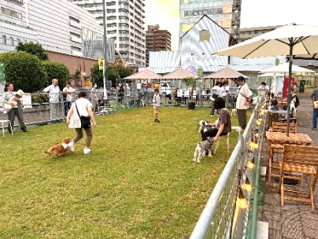
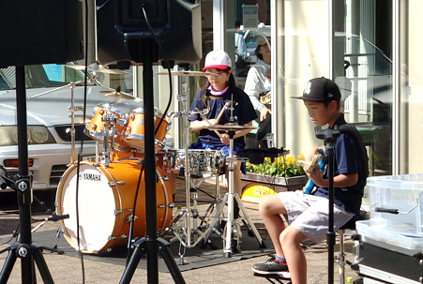
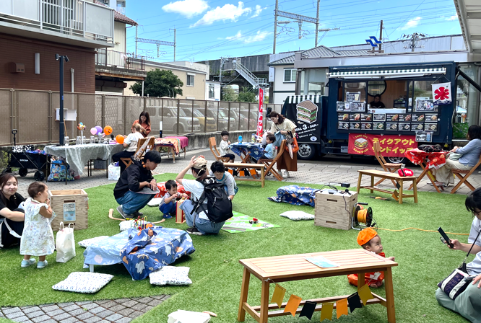
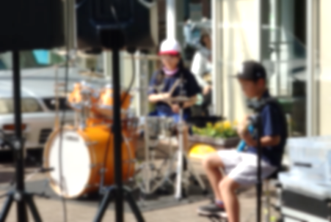
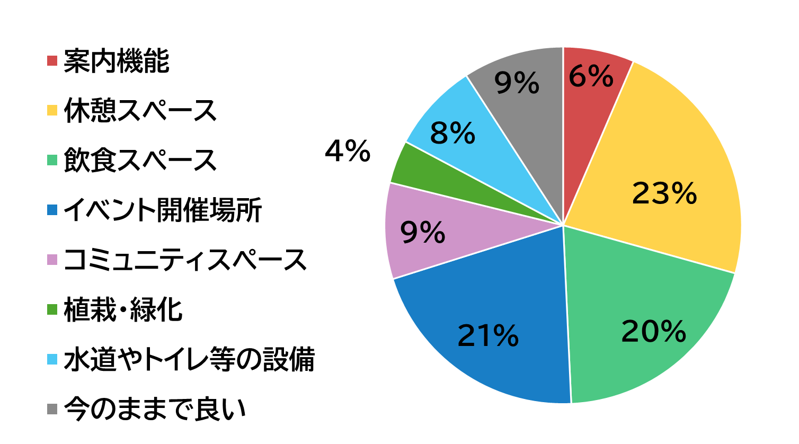
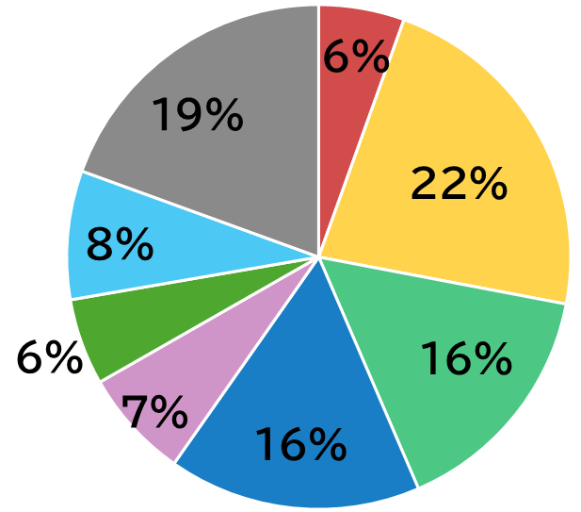
３ 街並みづくりの取組み
公共空間の機能強化に向けて
公共空間の機能強化の検討経過
エリアの滞在性の向上、賑わいの演出、交流空間の創出等に向けて、公共空間の機能強化の検討を行った。
①検討会における議論
②賑わい創出社会実験
「ＮＡＧＡＭＡＣＨＩ ＰＬＡＣＥ MAKING CHALLENGE ２０２5」
検討会の利活用ワーキンググループにおいて、既存の公共空間である長町駅西口広場（公園）・リップルロード（道路）をエリアの拠点として利活用するとともに、機能強化していくこととなった。
長町商店街エリアにおける既存の公共空間（公園・歩道等）を舞台に、一般公募した様々な「長町でやりたいこと」を実現してもらう社会実験を、2025年8月29日（金）～10月5日（日）の期間に実施した。
【拠点の方向性】
長町駅西口広場：長町地区の始まりの拠点
【実施状況】
長町地区全体の中心に位置し、交通利便性に優れる好立地を活かし、まちとのつながりを感じられる空間を創出する。
多様な人がこの場所で何かを実施してみたい、参加してみたい、関わりたいと思うような始まりの空間を創出する。
目指す空間のイメージ
企画実現のための空間、案内機能が充実した空間、交流空間等
ドッグラン企画（長町駅西口広場）
音楽イベント（長町駅西口広場）
キッズハロウィン企画（リップルロード）
【社会実験の結果】
リップルロード：未来に向けた交流拠点
来場者・通行者アンケート（回答者数1,475名）
＜長町駅西口広場に求める機能（複数回答可）＞
＜リップルロードに求める機能（複数回答可）＞
リップルは「波紋」「物事・影響が広がる様子」という意味。リップルロードを核に長町地区に影響を与える拠点を創出する。
誰もが気軽に立ち寄り、コミュニケーションが取れるような交流空間を創出する。
目指す空間のイメージ
コミュニティ空間、滞在・賑わい空間等
１７
Notes:
2/24 目指す空間のイメージ …空間「など」⇒空間「等」
3/4 ①リップルロード ■１つ目 リップルロードを「拠点」に⇒「核」

Slide 19
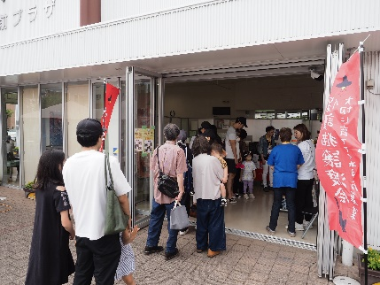
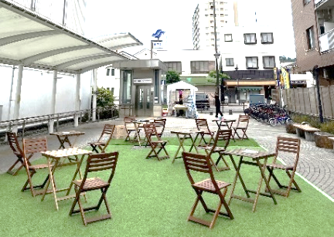
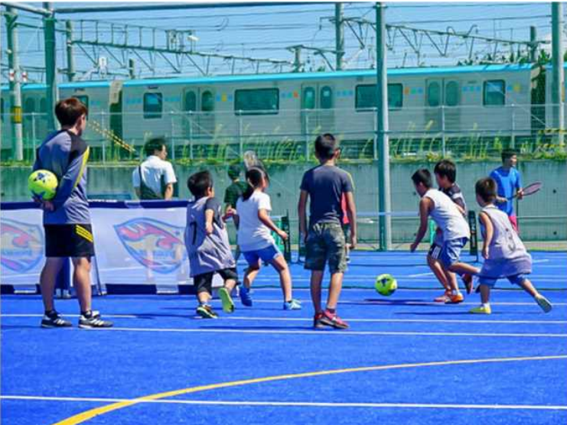
３ 街並みづくりの取組み
実践メニュー
５
公共空間の機能強化
長町は集客性に優れ、近隣に潜在的な顧客もいる。現在もイベント等で活用されているオープンな公共空間が、更に利活用され、多くの人が長町に関わり、地域の魅力を高めていけるよう、機能強化や環境整備を行う。
５－①
長町駅西口広場・長町駅前プラザ及び周辺歩道の機能強化
イベント等での利活用推進に向け、電気・給排水設備等を整備する。
イベントをはじめとした周辺施設、商店街や長町地区全体の情報を発信する案内機能を備える。
誰もが居心地が良く滞在できるような芝生やテーブルセット、ベンチ等の整備を進める。
地域の案内等の役割を果たしてきた長町駅前プラザについて、これまでの機能に加え、長町駅西口広場と連携した交流や活動が広がる拠点として進化させていく。
賑わい創出社会実験「NAGAMACHI PLACE MAKING CHALLENGE 2025」における長町駅前プラザの利活用
５－②
リップルロードの機能強化
イベント等での利活用推進に向け、電気・給排水設備等を整備する。
施設や史跡等が周辺にある特性を活かし、周辺施設と連携した案内機能を備える。
周辺施設の利用者や学生等が気軽に立ち寄って、コミュニケーションが取れるよう、芝生やテーブルセット、ベンチ等の整備を進める。併せて隣接する集会所（パル長町）の利活用も検討する。
歩行者利便増進道路（ほこみち）の指定を想定したくつろぎ空間の社会実験（リップルロード）
５－③
公共空間の環境整備
誰もが利用しやすく、利用したいと思うような、維持管理が行き届いた空間を目指す。
地域に愛される魅力的な空間として持続していくため、エリアマネジメントによる管理運営体制を目指す。
都市公園である長町駅西口広場・長町駅前プラザは、公園利用者の利便性向上に向けた協定及び許可制度等を活用する。
市道であるリップルロードは、賑わいのある道路空間を構築するため、歩行者利便増進道路（ほこみち）制度を活用する。
都市再生特別措置法に基づくパークマネジメント（整備・管理・運用）(仙台市荒井東１号公園）
１８
Notes:
2/24
○リード文 １行目 イベント「など」⇒等
○5-② ２ぽつ目 商店街や長町全体の⇒長町「地区」全体の

Slide 20
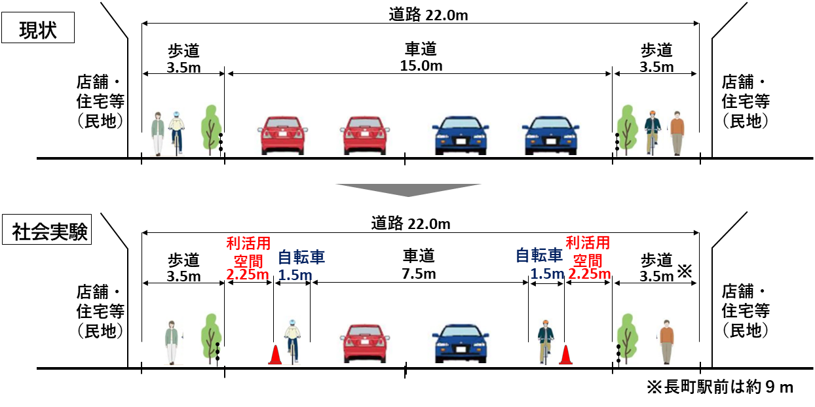
３ 街並みづくりの取組み
道路空間再整備に向けて
道路空間再整備の検討経過と方向性
目指す通りの姿「歩いて楽しい 賑わいと交流が生まれる人中心の街並み」の実現に向けて、旧国道４号の道路空間再整備の検討を行った。
①検討会における議論
検討会の交通ワーキンググループにおいて、目指す通りの姿の実現に向けて利活用空間創出と歩行環境向上を目指すこととし、そのために現状の道路空間（４車線）について「２車線化・自転車空間設置案」をベースに再整備の方針を検討することとなった。
②道路空間社会実験「ＮＡＧＡＭＡＣＨＩ ＳＴＲＥＥＴ ＡＣＴＩＯＮ ２０２４」
【社会実験の概要】
【社会実験の結果】
車道を4車線から2車線に規制し、交通状況の変化や道路空間利活用の可能性等を把握・検証した。
交通量・渋滞の課題
賑わいの創出
道路断面図
社会実験に伴う４車線から２車線への車線規制により、特に初日平日の朝に渋滞が発生した。
公共空間への利活用コンテンツ設置等により、歩行者通行量が大幅に増加した。
▼広瀬橋交差点の南西側流入方向の渋
滞長の推移
▼歩行者通行量
（千人）
最大1,640m（8：20）
＋77％
＋62％
最大630m
（7：30）
＋86％
7.6
＋43％
7.0
4.0
5.2
4.3
4.3
2.8
2.8
長町一丁目駅前
長町駅前
１９
Notes:
1/30船：色の濃淡修正

Slide 21
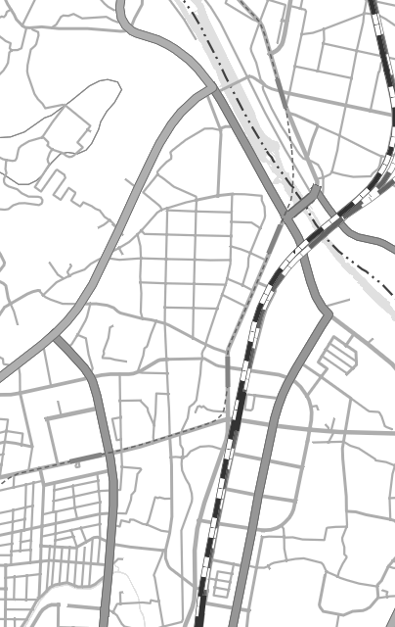
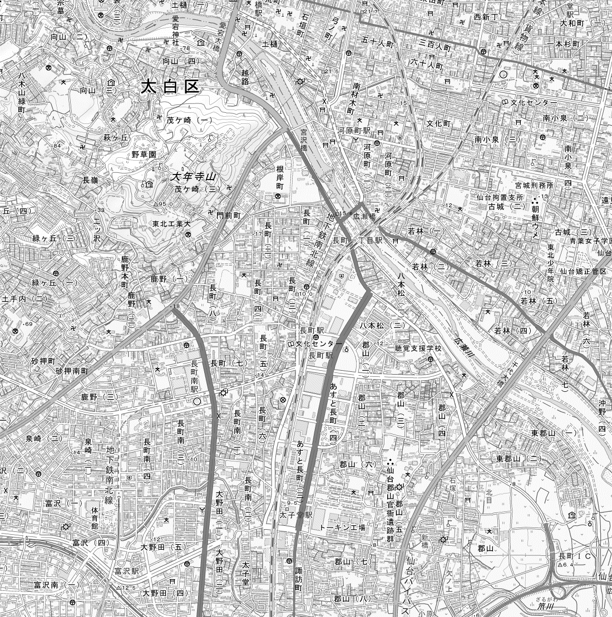


３ 街並みづくりの取組み
道路空間再整備に向けて
③交通シミュレーション／将来交通量推計の実施
【交通シミュレーション】
【将来交通量推計】
道路空間社会実験の課題であった平日・朝（７：00～9：00）の渋滞に対し、エリア内の現況の交通量・交通状況を再現の上、宮沢橋整備後の旧国道４号の交通状況をシミュレート。
第５回仙台都市圏パーソントリップ調査に基づき、宮沢橋や郡山折立線開通後の交通量の変化を推計した。現況の交通量に、それらの変化動向を加味することで、旧国道４号の将来の交通量を算出した。
現況（４車線）
新宮沢橋整備後（４車線）
車線減少（２車線）
将来交通量推計の結果
滞留長
滞留長
宮沢橋
滞留長
宮沢橋
A:宮沢橋
整備状況 | 旧国道４号の断面交通量 （交通量推計結果）
現 況 | [北Ｐ]20.7千台/日 [南Ｐ]１７．１千台/日
Ａ開通 | [北Ｐ]16.6千台/日（約20％減） [南Ｐ]13.0千台/日（約24％減）
Ｂ開通 （ＡＢ整備済） | [北Ｐ]15.1千台/日（約27％減） [南Ｐ]１1.8千台/日（約31％減）
Ｃ開通 （ＡＢＣ整備済） | [北Ｐ]15.1千台/日（約27％減） [南Ｐ]１1.8千台/日（約31％減）
都心に向かう車線の先詰まりが原因で滞留
新宮沢橋開通により都心に向かう車線の先詰まりが解消
旧国道４号
[北Ｐ]
[南Ｐ]
●長町駅
●長町駅
●長町駅
●長町駅
太白●
区役所
太白●
区役所
太白●
区役所
太白●
区役所
滞留により雪だるま式に増長
●太子堂駅
●太子堂駅
●太子堂駅
滞留長（赤矢印）：信号が赤から青に変わるまでの間に交差点停止位置から並ぶ車列の長さ
旧国道４号周辺の滞留長のうち、100m以上のものを抜粋
B:郡山折立線（大野田工区）
地理院地図
C:郡山折立線（郡山工区）
宮沢橋の整備により、現状の滞留が大幅に改善されるが、車線減少（２車線化）すると、道路空間社会実験時と同様の滞留（渋滞）が発生してしまう。
車線減少（２車線化）時の状況については、交差点改良により一定程度緩和が見込まれるが、整備の実現には交通量調査や設計、社会実験等を通して検証していく必要がある。
宮沢橋や郡山折立線の開通により、旧国道４号の交通量の減少が期待されるものの、設計基準交通量等を考慮すると車線減少の時期を明確に見通すことはできない。
また、周辺道路の混雑状況や旧国道４号の利用状況を確認するため、今後の交通状況や交通量の変化を注視していく必要がある。
２0
Notes:
1/30船：泊先生意見より編集
3/4 シミュレーション画像の下の滞留長のキャプション（２文目）を修正
3/11 交通シミュレーション リード文 てにおは修正

Slide 22
３ 街並みづくりの取組み
道路空間再整備に向けて
【道路空間再整備の方向性】
現状の４車線から２車線に車線減少を行った道路空間社会実験では、歩行者の通行量が大幅に増加し、道路空間利活用による沿道の賑わい創出が図られた一方、交通量・渋滞の課題が明確化した。
交通量・渋滞の課題については、交通シミュレーションや将来交通量推計により、周辺道路整備の影響等を検討したが、短期的に車線減少ができる環境にはないことが確認されたため、交通量調査や社会実験等の継続を通じ、更なる交通量の縮減を図るとともに関係者の理解を得ていく必要がある。
一方、現状の課題である歩行の安全性については、早期に対策を講じる必要がある。
地域活性化に大きな効果が見込まれる車線減少を伴う道路空間再整備については中長期的な目標として取組みを継続する。短期的には賑わい創出に向けた取組みとともに現在の道路構成の中で歩行の安全性向上に向けた整備を進めることで、目指す通りの姿「歩いて楽しい 賑わいと交流が生まれる人中心の街並み」の実現を目指していく。
（参考）検討会・交通ワーキンググループの意見等
道路空間社会実験の渋滞は、周知が課題だった。周知方法を引き続き検討していくべきだと思う。
歩行者と自転車の動線分離に伴う自転車通行空間の整備の際は、このエリアに望ましい整備モデルを検討してほしい。
自転車が車道走行する際は、バスやタクシー、路上駐車の車両との接触の危険性がある。
商店街や地域の方で、広瀬橋交差点に流入している一方通行道路を逆方向にしても良いのではという声もある。
上記に伴う信号の時間配分の変更や沿道のお店の荷捌き駐車の解消など、渋滞対策として道路構造を改良する以外にもできることはたくさんある。
買い物専用の小さいバスを走らせるなど、将来を見据えた交通のあり方を考えるべき。
既存の空間を活用した賑わい創出については、道路再整備に関わらず進めていきたい。
段階的な道路再整備
現在 将来
（車道）
現在の車線数を維持
（交通量調査）
車線減少を伴う
道路空間再整備
（歩道）
歩行の安全性向上
歩行者と自転車の動線分離
利活用空間を更に創出し利活用を促進
歩行の安全性の更なる向上
（歩道の利活用）
２１

Slide 23
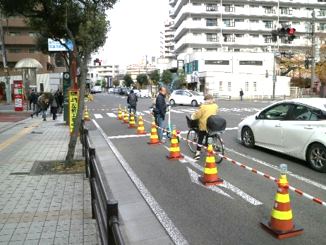
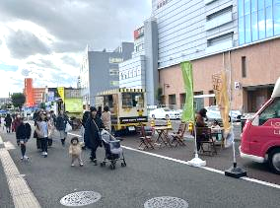

３ 街並みづくりの取組み
実践メニュー
６
道路空間の再整備
エリアのメインストリートである旧国道４号について、車中心から人中心の道路空間に向けた整備を行う。歩行者にやさしく安全・安心な道路空間とすることはもちろん、この道路を通る人が豊かさを感じ、多様な活動を通して賑わいが生まれる通りとする。
６－①
誰もが安全・安心で歩きやすい歩道空間の創出
歩行の安全性向上を図るため、歩行者と自転車の動線分離を進める。
歩行環境の改善を図るため、歩道の地上物（街路樹・花壇等）を見直し、必要に応じて撤去・移設等を行う。
誰もが安心して通行できるよう、歩道のバリアフリー化の状況を確認し、必要に応じて修繕等を行う。
６－②
歩道拡幅のための車線減少を伴う道路空間再整備
道路空間社会実験で設置した自転車通行空間
（千台／12h）
▼ 旧国道4号北行きの交通量の推移
車線減少の重要な要素となる交通量は、時代や交通環境による変化等を注視する必要があるため、継続的に交通量を調査し、道路空間再整備の時期を検討していく。
電車やバス、タクシー等の公共交通の更なる利用促進や効果的な活用を検討していく。
道路空間再整備の環境が整った際には、交通関係者や地域との十分な調整を行いながら進めていく。
※1997～2021年は仙台市都市整備局：「交差点交通量調査」より
※2024年は「道路空間社会実験」による交通量調査結果より
６－③
歩いて楽しい歩道空間の環境整備・利活用
歩道空間の利活用に必要な電気・給排水設備等の整備を進める。
賑わいのある歩道空間を構築するため、歩行者利便増進道路（ほこみち）制度を活用する。
歩道空間を活用した賑わい創出には、商店街や沿道店舗との連携が必要なため、地域が主体となってルールを定め、活用していく。
歩行者利便増進道路（ほこみち）の指定を想定した道路空間社会実験の様子（歩道空間での出店）
歩行者利便増進道路（ほこみち）の指定を想定した道路空間社会実験の様子（道路空間での休憩場所の設置）
２２
Notes:
2/25
○6-②2ぽつ目 電車やバス、タクシー「など」⇒電車やバス、タクシー「等の」
○6-③1ぽつ目 電気・給排水設備等「を」整備を進める⇒…「の」整備…

Slide 24
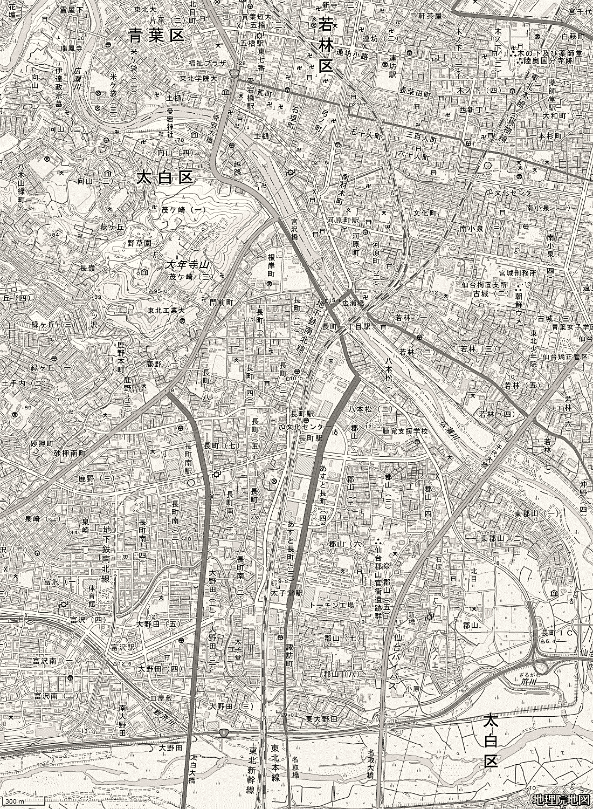
３ 街並みづくりの取組み
ゾーンの特徴と社会実験結果
実践メニューをより効果的に行うため、長町の歴史ある３つの商店街の区域を基に３つのゾーンを設定し、それぞれの特徴や社会実験結果を整理・分析する。また、既存公共空間利活用の核として南北に２つの拠点（長町駅西口広場・リップルロード）を設定する。
旧国道４号
ゾーニング
長町地区
特徴・社会実験結果
長町商店街エリア
長町商店街
エリア
一丁目ゾーン
昔ながらの細長い短冊状の土地の区画で、地下鉄長町一丁目駅の周辺には飲食店やスーパー等があるが、空き店舗も散見される。
周辺には広瀬川や仙台市立病院があるほか、歴史ある十八夜観世音堂や横丁等がある。
沿道に地下鉄長町一丁目駅があり、交通利便性に優れるほか、西側に高校があることから、平日の朝と夕方の時間帯は自転車が多く走っている。
道路空間社会実験では、ファミリー世帯を中心にリップルロードや飲食店で賑わいがみられた。
仙台南高等学校
長町南
エリア
あすと長町
エリア
十八夜観世音堂
横丁
広瀬川
地下鉄
長町一丁目駅
一丁目ゾーン
三丁目ゾーン
昔ながらの細長い短冊状の土地の区画で、集合住宅や銀行をはじめとした事業所が多くあるが、駐車場等も散見される。
周辺には集客施設であるゼビオアリーナや杜の広場があるほか、歴史ある蛸薬師如来や横丁等がある。
西側の笹谷街道には学校や病院、個店が複数あり、朝と夕方の時間帯を中心に多くの人が通る。
道路空間社会実験では、多くの人が歩き、飲食店を中心に部分的な賑わいがみられた。
蛸薬師如来
舞台八幡神社
リップルロード
仙台市立病院
笹谷街道
三丁目ゾーン
ゼビオアリーナ
杜の広場
駅前ゾーン
横丁
文化センター
図書館
長町駅前は概ね大きな区画で、飲食店や集合住宅が多く、未利用地はない。
沿道には文化センター、図書館等の文化機能が充実しているほか、オープンな公共空間として長町駅西口広場がある。
沿道にJR長町駅、地下鉄長町駅、多方面へのバスの発着所、タクシープールがあり、交通利便性に優れているほか、スクールバスも散見される。
賑わい創出社会実験では、長町駅西口広場を中心に毎週様々な企画が実施され、幅広い年代の方が訪れ、賑わいが生まれるとともに、温かみのある雰囲気が創出された。
駅前ゾーン
JR長町駅
地下鉄
長町駅
長町駅西口広場
２３
国土地理院地図を加工して作成
Notes:
2/24 リード文に西口広場・リップルの文言追加
2/25 長町地区の広域図 「あすと」テキストボックスを最前面に移動

Slide 25
３ 街並みづくりの取組み
戦略の構成
ゾーンの特徴と社会実験結果を踏まえた戦略（実践メニューをより効果的に実施するための視点）を立てる。
主なゾーン等
主なターゲット
戦略Ⅰ
魅力的な個店を増やす
一丁目、三丁目
出店希望者・土地建物オーナー・不動産事業者
戦略Ⅱ
集客機能の集積を活かす
駅前、長町駅西口広場
長町駅・文化センター等の利用者
戦略Ⅲ
周辺施設からの寄り道を増やす
一丁目、三丁目、リップルロード
施設や史跡等（アリーナ、神社仏閣等）の利用者
戦略Ⅳ
夜も楽しく長町で
一丁目、三丁目、駅前
長町駅・長町一丁目駅通勤利用者
戦略Ⅴ
休日はいつもワクワクを
リップルロード、長町駅西口広場
あすと長町や長町南をはじめとした
太白区内外のファミリー世帯
戦略Ⅵ
学生が活動しやすく
リップルロード、長町駅西口広場
学生（高校生・大学生）
２4
Notes:
2/26 戦略Ⅴ主なターゲットにあすと・長町南を追加

Slide 26
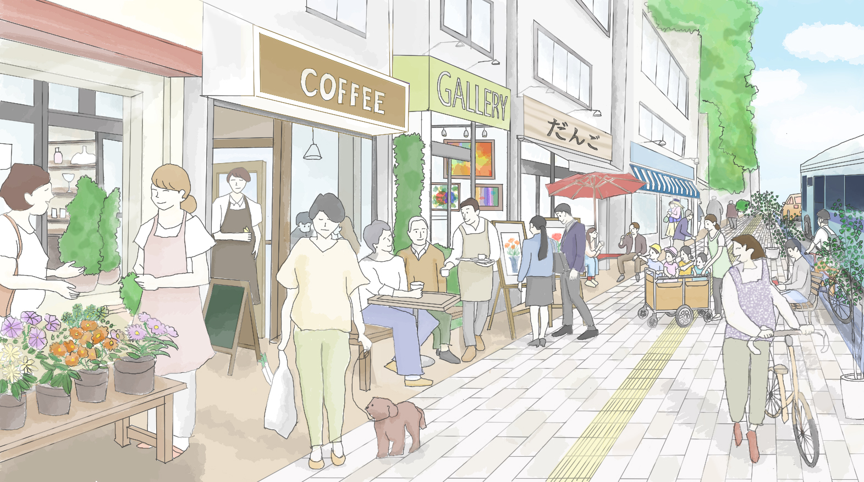
３ 街並みづくりの取組み
戦略Ⅰ
魅力的な個店を増やす
戦略と将来イメージ
道路空間社会実験での飲食店を中心とした賑わいのポテンシャルと、空き店舗が散見される現状を踏まえた戦略
特に関連する実践メニュー
１－①
触れ合いのある
商店街づくり
２－④
開業に向けた伴走支援
４－②
街並み空間での
社会実験・イベント
４－③
街並み空間の
リノベーション
４－④
街並みのルールづくり
新しくて懐かしい、個性豊かで魅力的な個店が立ち並ぶ中、店主とお客さんの笑顔が広がり、温もりあふれる交流が生まれる空間を目指す。
歩道は、買い物を楽しむ方はもちろん、小さなお子さんと一緒の方やペット連れの方も、誰もが自然と歩きたくなる心地良い空間を目指す。
２５
Notes:
3/6 パースの下◆２つ目の文言修正

Slide 27
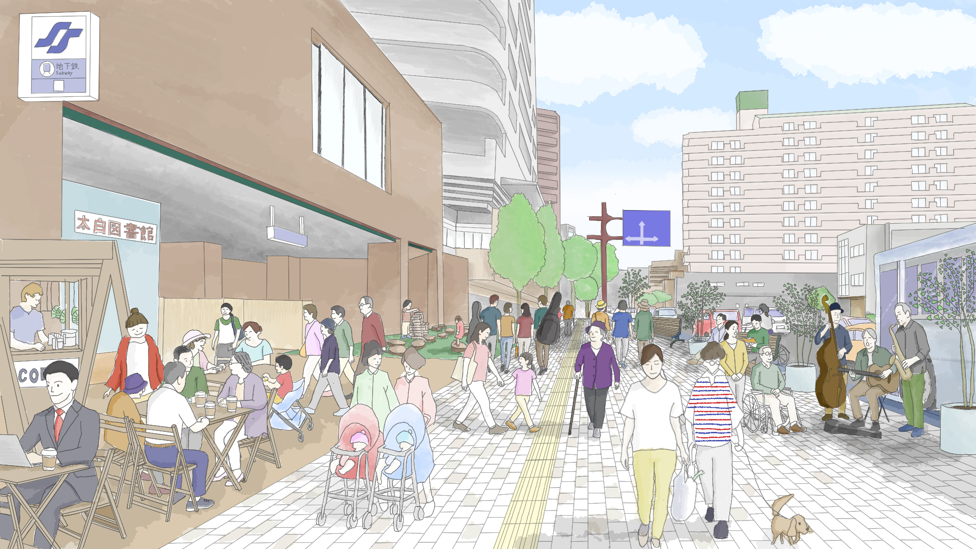
３ 街並みづくりの取組み
戦略Ⅱ
集客機能の集積を活かす
戦略と将来イメージ
市内有数の交通結節点であることに加え、沿道に文化施設が立地し、多くの人が自然と訪れる特徴を踏まえた戦略
特に関連する実践メニュー
１－②
新たな取組みによる
魅力づくり
１－③
魅力の周知・広報
３－①
まちづくりに関する
情報発信の強化
５－①
長町駅西口広場・
長町駅前プラザ及び
周辺歩道の機能強化
６－①
誰もが安全・安心で
歩きやすい歩道空間の創出
文化センターや図書館の利用者が、利用前後に気軽に語らい、歩いてお茶やランチに行きたくなるような、心弾む空間を目指す。
人の流れを活かし、音楽等のパフォーマンスができる場づくりやくつろげるベンチ等の設置により、誰もが心地良く過ごせる滞在空間を目指す。
２６
Notes:
2/26 特に関連する実践メニューに6-①を追加

Slide 28

３ 街並みづくりの取組み
戦略Ⅲ
周辺施設からの寄り道を増やす
戦略と将来イメージ
周辺に多くの人が訪れる施設や史跡等（アリーナ、神社仏閣等）があるという特徴を踏まえた戦略
特に関連する実践メニュー
１－③
魅力の周知・広報
３－①
まちづくりに関する
情報発信の強化
３－③
関係団体との連携強化
５－②
リップルロードの
機能強化
６－②
歩道拡幅のための車線減少を
伴う道路空間再整備
プロバスケットボ－ルチーム仙台89ＥＲＳの本拠地・ゼビオアリーナのほか、杜の広場公園やショッピングモール等に近接する立地を活かし、例えば仙台89ERSの試合後には、アリーナの熱気そのままにファンが集い、飲食や交流を楽しめるような空間を目指す。
アリーナや神社仏閣等がある周辺道路から、自然と旧国道４号に人が流れてくるような活気あふれる魅力的な空間を目指す。
２７
Notes:
2/26 特に関連する実践メニューに6-②を追加
横道 ⇒ 周辺道路

Slide 29

３ 街並みづくりの取組み
戦略Ⅳ
夜も楽しく長町で
戦略と将来イメージ
昔懐かしい横丁の存在や、道路空間社会実験で多くの人に楽しまれた夜の飲食コンテンツを踏まえた戦略
特に関連する実践メニュー
１－①
触れ合いのある
商店街づくり
１－②
新たな取組みによる
魅力づくり
１－③
魅力の周知・広報
４－③
街並み空間の
リノベーション
５－③
公共空間の環境整備
６－③
歩いて楽しい歩道空間の
環境整備・利活用
どこか懐かしさを感じる横丁や新しい魅力を放つ飲食店が併存する個性を活かし、もう一軒寄りたくなる夜の賑わい空間を目指す。
歩道には気軽に立ち寄れる屋台が並び、思わず足を止め、会話を楽しみたくなる活気あふれる空間を目指す。
２８

Slide 30

３ 街並みづくりの取組み
戦略Ⅴ
休日はいつもワクワクを
戦略と将来イメージ
道路空間社会実験や賑わい創出社会実験で、休日の日中にファミリー世帯中心に賑わったことを踏まえた戦略
特に関連する実践メニュー
３－①
まちづくりに関する
情報発信の強化
３－②
まちづくり関係者等の
集いの場の創出
４－③
街並み空間の
リノベーション
５－①
長町駅西口広場・
長町駅前プラザ及び
周辺歩道の機能強化
小島さん確認後、５－①書きぶり修正
５－②
リップルロードの機能強化
６－③
歩いて楽しい歩道空間の
環境整備・利活用
休日には、あすと長町や長町南等の周辺施設に訪れたファミリー世帯等も、気軽にふらっと立ち寄り、イベントや企画に自然と参加したくなるワクワクする空間を目指す。
こどものチャレンジを後押しし、様々な「やってみたい」が実現できる魅力的な空間を目指す。
２９
Notes:
2/25 ◆1 ファミリーなど⇒ファミリー「世帯」「等」

Slide 31

３ 街並みづくりの取組み
戦略Ⅵ
学生が活動しやすく
戦略と将来イメージ
周辺に高校や大学があり、長町駅が通学のための結節点として使われている特徴を踏まえた戦略
特に関連する実践メニュー
１－①
触れ合いのある
商店街づくり
３－①
まちづくりに関する
情報発信の強化
３－②
まちづくり関係者等の
集いの場の創出
３－③
関係団体との連携強化
４－②
街並み空間での
社会実験・イベント
学生が放課後に気軽に集まり、仲間とともに何気ない時間を共有できる第三の居場所となるような空間を目指す。
学生が、まちづくりに携わる大人たちと関わり合いながら、小さな挑戦に踏み出せる身近で温かい空間を目指す。
３0

Slide 32

３ 街並みづくりの取組み
施策体系
３１
※実践メニューに特に関連する戦略に●を附している
Notes:
2/24 役割分担 公共⇒行政に修正
2/26 戦略Ⅱ、戦略Ⅲに6道路空間の再整備との関わりを明記

Slide 33
４ 今後の進め方
組織体制と進捗管理
本プランの進捗管理や見直しについては、検討会の後継として設立する予定の（仮称）長町地域活性化協議会が担うとともに、長町のまちづくりの活性化を推進していきます。
本プランの実践メニューは、新たに設立されるエリアマネジメント団体が中心となって実行します。
エリアマネジメント団体は、実践メニューの進捗を協議会に報告し、協議会は、 エリアマネジメント団体に対して必要に応じて意見できることとし、プランの進捗状況を管理します。
プラン推進・地域合意形成
実行組織
（仮称）長町地域活性化協議会
報告
エリアマネジメント団体
地域の合意形成組織として、本プランの進捗管理・見直し等を担う
要件（※）を満たせば誰でも会員になれる
設立当初は、地域の検討会委員及び各ＷＧのメンバーが中核となることを想定
※住所等の長町との関わり等を想定
主にソフト事業の実践メニューを主体的に実行
協議会に報告し、意見をもらう
意見
連携
連携・相談
連携
行政
長町で活動したい方
３２
Notes:
2/25 協議会2ぽつ目 要件「等」を満たせば⇒要件を満たせば ※等を削除
3/4 要件※⇒要件（※）

Slide 34
４ 今後の進め方
進める上での視点
本プランは、長町地区全体の更なる発展のため、長町商店街エリアの活性化を目指す官民連携の取組みの、ひとつの成果となるものです。
そのような意味で、本プランは、あすと長町エリアや長町南エリアの活力を取り込みながら進めるものであり、取組みの進展とともに、近隣エリアとの連携を高めながら、長町地区全体の更なる活性化を目指し、ひいては、他地域への波及により仙台市全体の発展に寄与してまいります。
対象とするエリアが商店街中心で、交通結節点でもあることから、地域経済活性化や公共交通の利用促進に取り組んでまいります。
また、街並みづくりやまちづくり自体は幅広いものであり、住む人の生活環境の向上をはじめとした地域をより良くするあらゆる取組みが想定されるところです。
そのため、例えば地域の安全・安心を守るための防災・防犯の取組みやコミュニティづくりにも、今後、更に力を入れていきます。
本プランの推進に当たり、取組みの効果・成果を確認し、見直しに活かしたり、多くの人々に示して協力を仰いでいくために、評価指標の設定・活用が必要です。
街並みづくりやまちづくりの効果、例えば、住民の快適さやまちを愛する気持ち等を評価していくのは容易ではないことから、本プラン内では整理されておりませんが、このようなことについても今後検討していきます。
以上のような視点も持ち合わせながら、古くからの長町の良さ、多様性を受容してきた歴史や風土を大切にしながら、社会環境の変化等にも柔軟に対応しつつ、官民が連携し、できることから取組みを進めていきます。
３３
本プランは、長町地区全体の更なる発展のため、長町商店街エリアの活性化を目指す官民連携の取組みの、ひとつの成果となるものです。
そのような意味で、本プランは、あすと長町エリアや長町南エリアの活力を取り込みながら進めるものであり、取組みの進展とともに、近隣エリアとの連携を高めながら、長町地区全体の更なる活性化を目指し、ひいては、他地域への波及により仙台市全体の発展に寄与してまいります。
また、対象とするエリアが商店街中心だということもあり、地域経済活性化を意識した取組みが多くなっています。一方で、街並みづくりやまちづくり自体は幅広いものであり、住む人の生活環境の向上をはじめとした地域をより良くするあらゆる取組みが想定されるところです。
そのため、例えば地域の安全・安心を守るための防災・防犯の取組みやコミュニティづくりにも、今後、更に力を入れていきます。
本プランの推進に当たり、取組みの効果・成果を確認し、見直しに活かしたり、多くの人々に示して協力を仰いでいくために、評価指標（KPI）の設定・活用が必要です。
街並みづくりやまちづくりの効果、例えば、住民の快適さやまちを愛する気持ちなどを評価していくのは容易ではないことから、本プラン内では整理されておりませんが、このようなことについても今後検討していきます。
以上のような視点も持ち合わせながら、古くからの長町のよさ、多様性を受容してきた歴史や風土を大切にしながら、社会環境の変化等にも柔軟に対応しつつ、官民が連携し、できることから取組みを進めていきます。
Notes:
2/25 3ぽつ目3行目 住民の快適さやまちを愛する気持ち「など」を評価⇒…気持ち「等」を…
2/26 2ぽつ目4行目 公共交通の利用促進と追加
3/4 2ぽつ目「また、」削除、交通結節点、公共交通利用促進の文言追加
3ぽつ目 2ぽつ目から独立させ、文頭を「一方で」⇒「また」に変更
3/10 接頭語等の赤文字を黒文字に修正

Slide 35
資料編
■長町・歩いて楽しい街並みの将来像（ビジョン）
■社会実験
■関連イベント・プラン中間案への意見募集
■長町・歩いて楽しい街並みづくり検討会
３４
Notes:
2/2 長町青物市場画像追加

Slide 36


資料編
長町・歩いて楽しい街並みの将来像（ビジョン）
長町商店街エリアにおける旧国道４号沿道を中心とした街並みの将来像について、地域や関係者をはじめ、広く市民と共有し、その実現に向けて協働で取組みを進めていくための指針として、2024年３月に仙台市が策定。
３５

Slide 37


資料編
３６

Slide 38




資料編
社会実験
道路空間社会実験「NAGAMACHI STREET ACTION 2024」
概要
実施日程： 2024年11月29日（金）～12月１日（日） ※交通規制：11月28日（木）22時～12月2日（月）6時
旧国道４号の車道を４車線から２車線に規制。規制した車道には、自転車通行空間や飲食スペース等を設置。
長町駅西口広場やリップルロード、その間の歩道ではイベントや飲食販売等を行ったほか、休憩・滞留スペースを設置。
結果
交通量・渋滞の課題
社会実験に伴う４車線から２車線への車線規制に当たり、事前周知や広報等を実施したが、当該道路の車両交通量の減少はわずかに留まり、渋滞が発生した。
歩行者の安全性向上
自転車と歩行者の動線を分離したことにより、自転車の車道走行率が上昇するとともに、歩行者・自転車の錯綜回数（歩道で自転車が歩行者・自転車を避ける挙動をした回数）が減少し、歩行者の安全性が向上した。
旧国道４号の交通規制（４車線のうち、歩道側２車線を規制）
11月29日（金）朝の交通渋滞（広瀬橋付近）
賑わいの創出
公共空間への利活用コンテンツ設置等により、歩行者通行量が増加したことに加え、各エリアの満足度も高く、賑わい創出への効果がみられた。
事業への期待
来場者アンケートでは、本エリアを日常的に活用することや賑わいを創出するイベントを実施すること、歩道の一部を拡幅し賑わいが生まれる空間として道路再整備することについて、賛成意見が多く、本事業への期待の大きさが伺えた。
歩道へのキッチンカー出店
交通規制した車道に仮設テントが出店
３７
Notes:
2/25 概要3ぽつ目 イベント開催や飲食販売「等」追加
3/9
○歩行者の安全性向上
錯綜回数の説明追加
○事業への期待
１行目「来場者アンケートでは、」、３行目 賛成「意見」が多く ⇒追加

Slide 39



資料編
社会実験
賑わい創出社会実験「NAGAMACHI PLACE MAKING CHALLENGE 2025」
概要
実施日程： 2025年8月29日（金）～10月5日（日）
長町商店街エリアの既存の公共空間（公園・道路・歩道）において、民間事業者等が応募した企画を自ら実施。
結果
企画の実施に連動した魅力の向上
休日を中心に、社会実験の企画の実施に連動し、歩行者通行量が増加したことに加え、居心地の良さが向上し、各企画の満足度も高水準となるなど、エリアの魅力が更に向上した。
こども向けハロウィンイベント（リップルロード）
公共空間の機能強化の必要性
アートイベント（長町駅西口広場）
居心地の良さを測る調査において、活動より主観のポイントが高い場合は、居心地の良いと感じられる空間があるものの活動が少ないことを表すため、更なる利活用の推進を目指す。
社会実験で応募のあった企画の内容や、アンケート調査（来訪者・通行者）における長町駅西口広場・リップルロード・道路に求める機能の回答を参考に、公共空間の機能強化を進める。
新たな協力者の発掘
社会実験の募集では、今まで関わりのなかった新規の応募者が半数ほどあったほか、アンケート調査（企画者）では、長町地域への貢献や新たなコミュニティ・ネットワークづくり等を目的に企画を実施した方が多く、長町で活動したい新たな協力者の発掘につながった。
持続的な管理運営体制の必要性
アンケート調査（企画者）では、今回の社会実験のような実施手続きのしやすさや、実施に必要な設備を求める回答があったため、社会実験に関わらず持続的な管理運営体制を確保できるよう更に検討を進める。
ＮＡＧＡＭＡＣＨＩコンテナショップの検証では、休日の来客が一定程度見込まれる中、平日の来客者数の確保が課題であったため、日常的な活用方法の検討を進める。
３８
＜長町駅西口広場に求める機能（複数回答可）＞
＜リップルロードに求める機能（複数回答可）＞
18
来場者・通行者アンケート（回答者数1,475名）
Notes:
2/25
○新たな協力者の…
1行目 新規の応募者が「約」半数ほど⇒「約」トル
○持続的な管理運営…
1ぽつ目 2行目 持続的な運営管理体制⇒持続的な「管理運営」体制

Slide 40





資料編
関連イベント・プラン中間案への意見募集
長町まちづくり広場
日時： 2025年5月31日（土）13：00～17：00
場所：長町駅西口広場・長町駅前プラザ
内容：トークショー、ゆるい語り場、街並み模型のお披露目、飲食ブース出店
来場者数：約60人
長町まちづくり広場での意見交換
長町・歩いて楽しい街並みづくりトークショー
日時： 2026年2月14日（土）13：00～15：30
場所：khbぐりりホール
内容：プラン中間案の共有、トークショー、アンケート調査
来場者数：39人
長町まちづくり広場チラシ
チラシ
長町・歩いて楽しい街並みづくりトークショー
プラン中間案への意見募集
募集方法：仙台市HP、広報紙の配付、旧国道４号沿道事業者への個別依頼、
こどもいけん広場の活用、地域の小学校への依頼等
募集期間： 2026年2月10日（火）～2月27日（金） ※こどもいけん広場は3月1日（日）まで
回答件数：101件（うち高校生以下29件）
３９
長町・歩いて楽しい街並みづくりトークショー
長町・歩いて楽しい街並みづくりトークショーチラシ
Notes:
2/25
○トークショー 終了時刻 15：00⇒15：30
2/26
○トークショー 写真追加
○アンケート 終期2/27（金）
3/3 アンケート
○回収方法⇒対象に変更
○回答件数 追記

Slide 41
資料編
長町・歩いて楽しい街並みづくり検討会
将来ビジョンの具体化に向けた基本計画等を官民が連携して策定することを目的として設立。検討会のほか、検討会の分科会であるワーキンググループ（以下「WG」という。）を、合わせて１６回行い、本プランを策定した。
【規約】
【構成員】 （50音順・敬称略）
長町・歩いて楽しい街並みづくり検討会 規約
（名称）
第１条 本会は、「長町・歩いて楽しい街並みづくり検討会」とする。
（目的）
第２条 本会は、長町・歩いて楽しい街並みの将来像（ビジョン）の具体化に向けた基本計画等を官民が連携して策定することを目的とする。
（検討事項）
第３条 本会は、前条の目的を達成するため、次の事項について検討を行う。
(1) 基本計画等の策定に関する事項
(2) 基本計画等の策定に必要な社会実験等の実施に関する事項
(3) その他本会が必要と認める事項
（組織）
第４条 本会は， 委員 15 人程度をもって組織する。
２ 本会の委員は、学識経験者、地元関係者、交通事業者、宮城県警察、仙台市その他関係機関の職員等により構成する。
３ 本会には，必要に応じオブザーバーを置くものとする。
４ 本会は、必要に応じ委員を加えることができるものとする。加入の可否については、本会の会議にて同意を得るものとする。
（座長及び座長代理）
第５条 本会に座長及び座長代理を置く。
２ 座長は、委員の互選によって定め、座長代理は、座長の指名する者をもって充てる。
３ 座長は、検討会を代表し、会務を総理する。
４ 座長代理は、座長を補佐し、座長に事故があるとき又は座長が欠けたときはその職務を代理する。
（会議等）
第６条 座長は、本会の会議を招集し、その議長となる。
２ 本会は、委員の過半数が出席しなければ会議を開くことができない。
３ 座長は、必要があると認めるときは、会議に関係者の出席を求めて意見若しくは説明を聴き、又は資料の提出その他の必要な協力を求めることができる。
（ワーキンググループ）
第７条 本会の分科会として、交通に係る課題や方針等について検討する交通ワーキンググループと、エリアの利活用や空間のあり方等について検討する利活用ワーキンググループを設置する。
２ ワーキンググループの構成員は座長が指名する。
（本会の事務）
第８条 本会の事務は、長町商店街連合会と仙台市太白区とで役割分担の上取り扱う。
（委任）
第９条 この規約に定めるもののほか本会の運営に関し必要な事項は座長が定める。
附 則
（施行期日）
１ この規約は、令和６年６月２６日から施行する。
（廃止日）
２ この規約は、第２条に掲げた目的を達成した時点で廃止する。
〇検討会
（2024年６月～2025年３月） （ 2025年４月～2026年３月）
氏名 | 所属・役職
阿 部 博 | 宮城県警察本部交通部交通規制課 課長
遠 藤 源太郎 | 仙台市太白区副区長
柿 沼 敏 万 | 長町まちづくり市民協議会 代表世話人
加 藤 隆 | 一般社団法人ながまちマチキチ 代表理事
小 島 博 仁 | 一般社団法人せんだいリノベーションまちづくり実行委員会 代表理事
小 林 利 一 | 長町地区町内会連合会 会長
柴 山 隆 | 宮城県タクシー協会仙台地区総支部 総務委員長
鈴 木 有希子 | ママンココン運営委員会 副代表
泊 尚 志 | 東北工業大学工学部都市マネジメント学科 准教授
富 田 勲 | 宮城県仙台南警察署交通課 課長
不 破 正 仁 | 東北工業大学建築学部建築学科 准教授
堀 内 祥 弘 | 長町商店街連合会 会長、長町駅前商店街振興組合 理事長
三 浦 孝 行 | 仙台市交通局自動車部 部長
水 谷 哲 也 | 仙台市都市整備局総合交通政策部 部長
脇 田 淳 | 宮城交通株式会社 営業部長
氏名 | 所属・役職
伊 藤 善 健 | 宮城県警察本部交通部交通規制課 課長
遠 藤 源太郎 | 仙台市太白区副区長
柿 沼 敏 万 | 長町まちづくり市民協議会 代表世話人
加 藤 隆 | 一般社団法人ながまちマチキチ 代表理事
小 島 博 仁 | 一般社団法人せんだいリノベーションまちづくり実行委員会 代表理事
小 林 利 一 | 長町地区町内会連合会 会長
柴 山 隆 | 宮城県タクシー協会仙台地区総支部 総務委員長
鈴 木 有希子 | ママンココン運営委員会 副代表
泊 尚 志 | 東北工業大学工学部都市工学課程 准教授
富 田 勲 | 宮城県仙台南警察署交通課 課長
不 破 正 仁 | 東北工業大学建築学部建築学科 准教授
堀 内 祥 弘 | 長町商店街連合会 会長、長町駅前商店街振興組合 理事長
三 浦 孝 行 | 仙台市交通局自動車部 部長
水 谷 哲 也 | 仙台市都市整備局総合交通政策部 部長
脇 田 淳 | 宮城交通株式会社 執行役員 営業本部部長兼営業部長
座長
座長
※オブザーバー：国土交通省東北運輸局交通政策部交通企画課、国土交通省東北地方整備局仙台河川国道事務所調査課
〇交通WG
（2024年６月～2025年３月） （ 2025年４月～ 2026年３月）
氏名 | 所属・役職
阿 部 勝 己 | 長町商店街連合会 事務局長、長町駅前商店街振興組合 専務理事
境 潔 | 仙台市太白区建設部 部長
佐々木 隆 | 仙台市交通局自動車部 参事兼輸送企画課長
柴 山 隆 | 宮城県タクシー協会仙台地区総支部 総務委員長
鈴 木 俊 介 | 宮城交通株式会社営業部 次長兼計画課長
泊 尚 志 | 東北工業大学工学部都市マネジメント学科 准教授
本 間 俊 行 | 宮城県警察本部交通部交通規制課 課長補佐
渡 邊 啓 | 宮城県仙台南警察署交通課 交通指導係長
氏 名 | 所 属・役 職
阿 部 勝 己 | 長町商店街連合会 事務局長、長町駅前商店街振興組合 専務理事
岩 渕 光 明 | 宮城県警察本部交通部交通規制課 課長補佐
大 橋 良 平 | 宮城県仙台南警察署 交通課 交通指導係長
境 潔 | 仙台市太白区建設部 部長
佐々木 隆 | 仙台市交通局自動車部 参事兼輸送企画課長
柴 山 隆 | 宮城県タクシー協会仙台地区総支部 総務委員長
鈴 木 俊 介 | 宮城交通株式会社営業部 次長兼計画課長
泊 尚 志 | 東北工業大学工学部都市工学課程 准教授
座長
座長
〇利活用WG
（2024年６月～2025年３月） （ 2025年４月～ 2026年３月）
氏名 | 所属・役職
利 大 作 | 仙台市太白区まちづくり推進部 部長
加 藤 隆 | 一般社団法人ながまちマチキチ 代表理事
小 島 博 仁 | 一般社団法人せんだいリノベーションまちづくり実行委員会 代表理事
小 林 利 一 | 長町地区町内会連合会 会長
佐 藤 秀 彦 | サンカトゥール商店街振興組合 理事長
佐 藤 博 | ながまちみらいデザイン会議
鈴 木 有希子 | ママンココン運営委員会 副代表
堀 内 祥 弘 | 長町商店街連合会 会長、長町駅前商店街振興組合 理事長
渡 辺 由 之 | 長町一丁目商店街振興組合 理事長
氏名 | 所属・役職
阿 部 正 人 | ながまちみらいデザイン会議
利 大 作 | 仙台市太白区まちづくり推進部 部長
加 藤 隆 | 一般社団法人ながまちマチキチ 代表理事
小 島 博 仁 | 一般社団法人せんだいリノベーションまちづくり実行委員会 代表理事
小 林 利 一 | 長町地区町内会連合会 会長
佐 藤 秀 彦 | サンカトゥール商店街振興組合 理事長
鈴 木 有希子 | ママンココン運営委員会 副代表
堀 内 祥 弘 | 長町商店街連合会 会長、長町駅前商店街振興組合 理事長
渡 辺 由 之 | 長町一丁目商店街振興組合 理事長
座長
座長
40
Notes:
2/25 検討会委員（2025/4～）脇田委員の肩書きを修正
3/10 検討会オブザーバー追加

Slide 42




資料編
【会議経過】
２０２４
６月2６日 第１回検討会
２０２５
４月2４日 第３回検討会
【主な議題】今後の進め方、検討事項について
【主な議題】社会実験の調査結果について
7月１７日 第１回交通WG
7月２４日 第１回利活用WG
５月２２日 第４回利活用WG
【主な議題】
・現状と課題等
・交通ワーキングの進め方
【主な議題】
・現状と課題等
・利活用ワーキングの進め方
・ゾーン分け
【主な議題】
・街並み活用戦略・街並みイメージ（案）
・賑わい創出社会実験（案）の概要
９月６日 第２回交通WG
７月３１日 第５回利活用WG
【主な議題】
・基本計画（交通面）の考え方（案）
・社会実験（案）の概要
９月２４日 第２回利活用WG
第３回検討会（2025年４月２4日）
【主な議題】
・街並みづくりの基本的な方針（案）
・街並み活用戦略・街並みイメージ（案）
・街並みイメージ【拠点】（案）
・賑わい創出社会実験の概要
【主な議題】
・ゾーンコンセプト（たたき台）
・社会実験（案）の概要
１０月１０日 第３回交通WG※
【主な議題】
・社会実験（案）に係る意見等
への対応方針
８月１３日 第４回検討会※
【主な議題】賑わい創出社会実験の概要について
※書面開催
※書面開催
１０月３０日 第６回利活用WG
【主な議題】
・基本計画について
・基本計画骨子（案）
・基本計画策定後の進め方（案）
１０月１７日 第２回検討会
２０２６
１月１５日 第４回交通WG
【主な議題】社会実験（案）について
【主な議題】
・交通シミュレーション等の結果
・道路再整備の方向性（案）
１２月２３日 第３回利活用WG
▼検討会の詳細はこちらから
【主な議題】
・社会実験の振り返り
・ゾーンコンセプトの検討
２月９日 第５回検討会
【主な議題】（仮称）長町・街並みづくりプラン2026中間案について
３月25日 第６回検討会
【主な議題】長町・街並みづくりプラン2026の策定について
４１
第３回利活用WG（2024年12月23日）
Notes:
3/3 検討会日程を追加

Slide 43
裏表紙裏面（白紙）

Slide 44
長町・歩いて楽しい街並みづくり検討会事務局（長町商店街連合会、仙台市太白区）
〒982-8601 仙台市太白区長町南三丁目1-15
電話： 022-247-1111（代表）
ｍail： tai015100@city.sendai.jp

